Slide 1

RELATÓRIO DE DESEMPENHO
GUARANÁ JESUS - SETEMBRO|2026

Slide 2
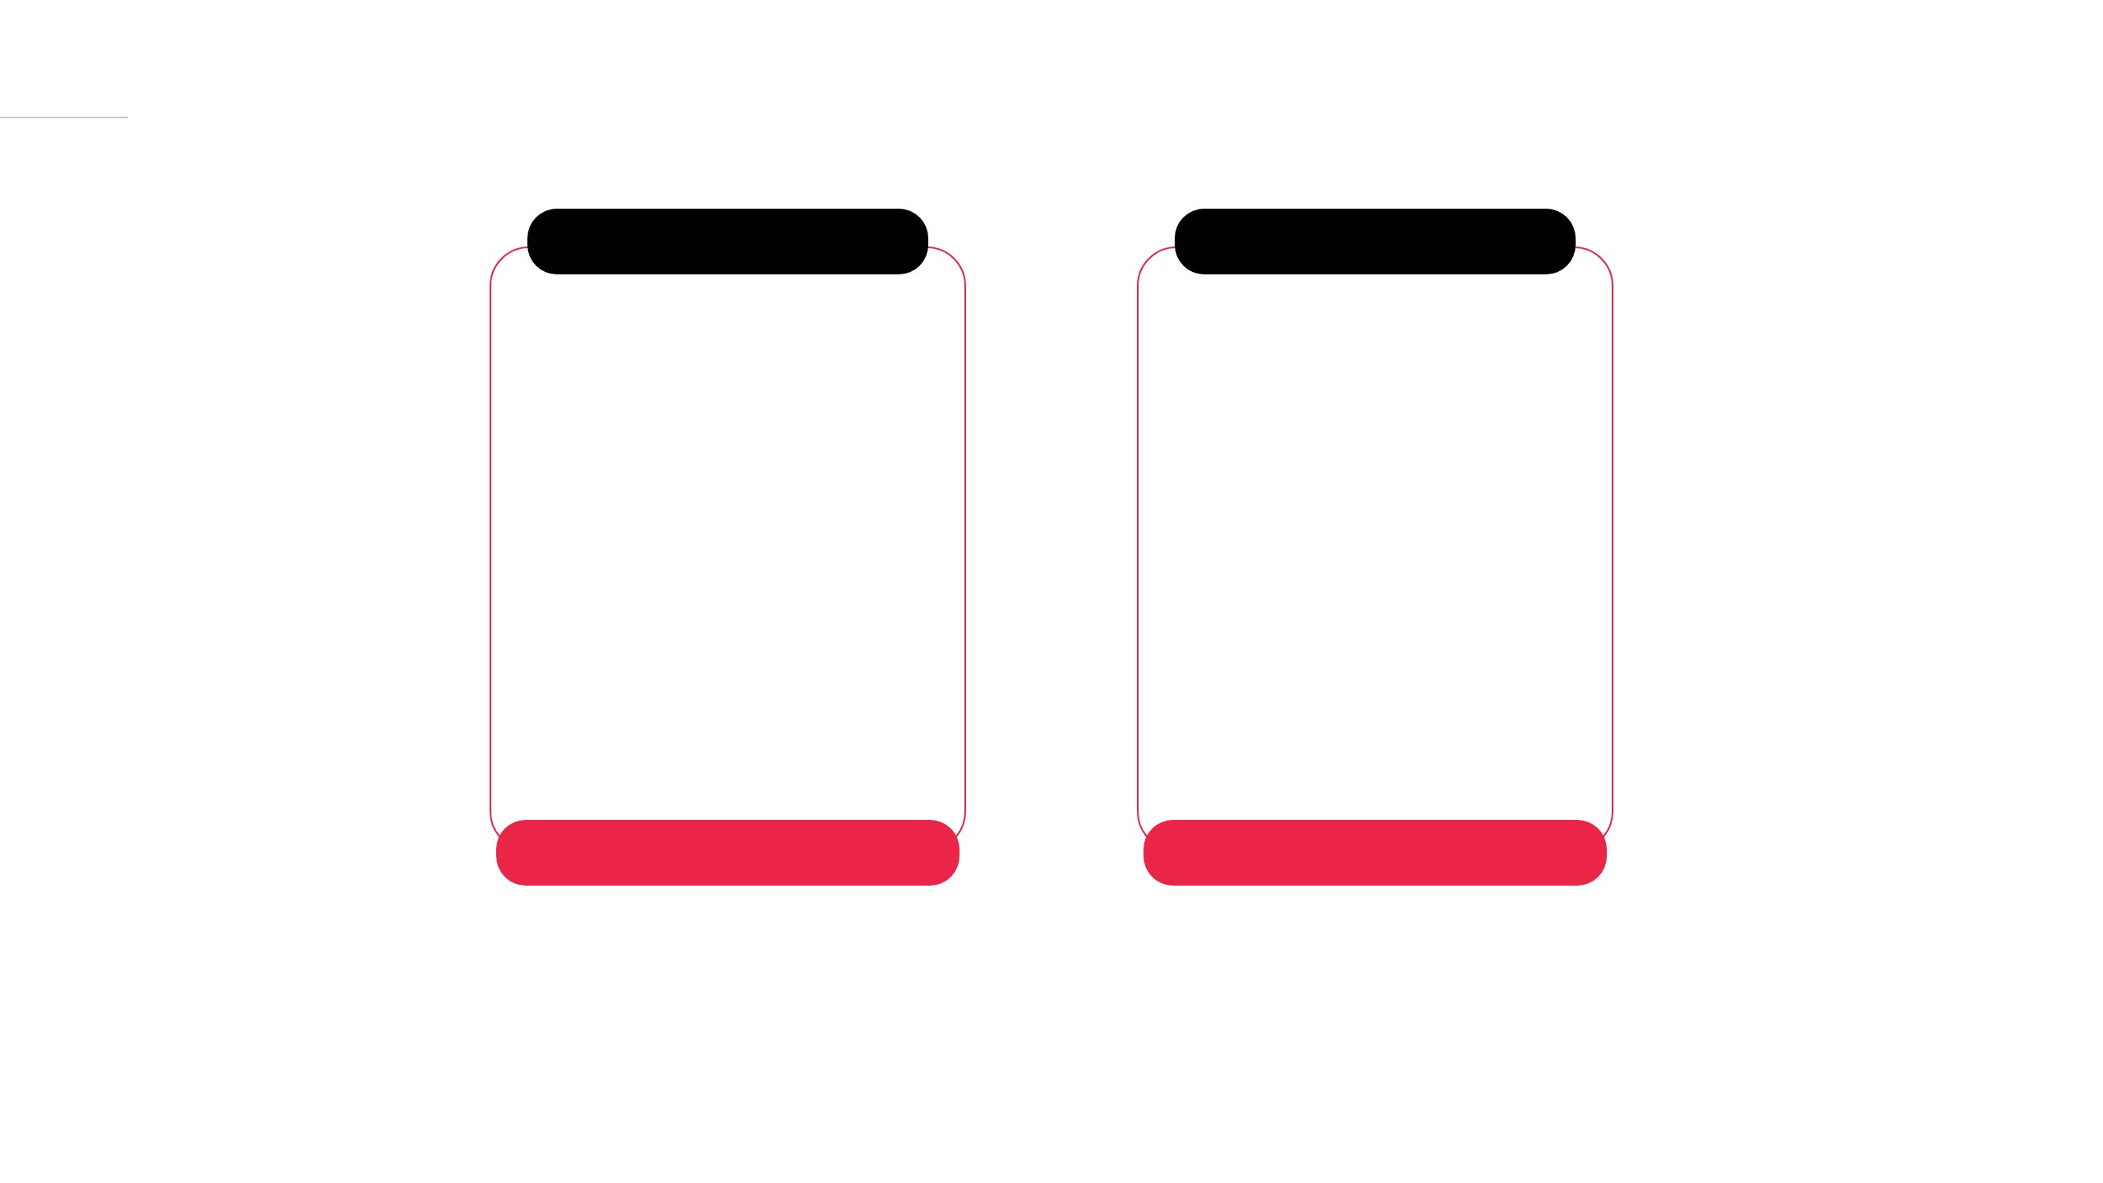
RELATÓRIO DE DESEMPENHO
GUARANÁ JESUS
overview digital
desempenho geral por plataforma
instagram
facebook
contas alcançadas
visualizadores
371.754↓
152.185↓
redução de 45%
em relação ao mês anterior
redução de 48%
em relação ao mês anterior
novos seguidores
taxa de retenção
novos seguidores
taxa de retenção
+1.623
15%↑
-194
-17%↓
total de 81.093; saldo 52% menor que o de agosto (+3.402)
crescimento de 1 ponto percentual em relação ao mês anterior
com total de 156.042
seguidores ao todo
redução de 33 pontos percentuais em relação ao mês anterior
total de interações
taxa de engajamento
total de interações
37.336↑
10%↑
2.409↓
crescimento de 3%
em relação ao mês anterior
crescimento de 5 pontos percentuais em relação ao mês anterior
redução de 49%
em relação ao mês anterior
desempenho mensal
desempenho mensal
Observação: dados obtidos no Meta Business Suite.

Slide 3
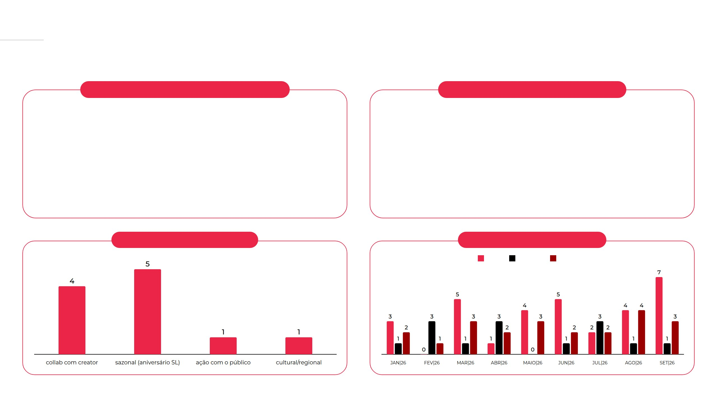
RELATÓRIO DE DESEMPENHO
GUARANÁ JESUS
aprendizados - setembro|26
diante dos dados analisados, compreendemos:
categorização de conteúdos compartilhados
temas que geraram mais engajamento:
INSTAGRAM (11 posts)
4 collabs com creators (@thaynaraog, @ostropix e @paivete)
5 conteúdos sazonais da campanha Aniversário de São Luís (#SãoLuísEsseÉOMeuPatrimônio)
1 conteúdo de ação com o público (regulamento #MeuPatrimônio)
1 conteúdo com foco regional/cultural (Sul do Maranhão)
• Aniversário de São Luís / patrimônio cultural
• Regionalidade: lugares e hábitos ludovicenses
distribuição por editoria
distribuição por formato
reels
estático
carrossel

Slide 4
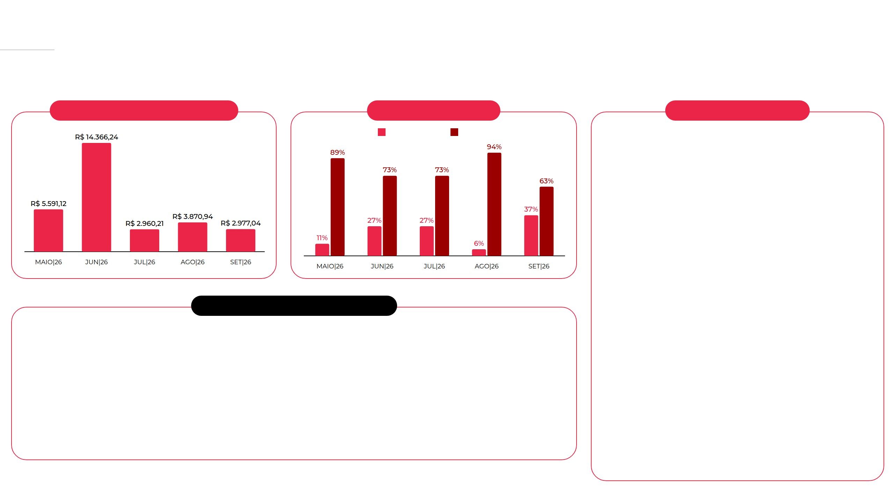
RELATÓRIO DE DESEMPENHO
GUARANÁ JESUS
overview digital
investimentos e anúncios
investimento total (em reais)
foco das ações
visão estratégica
engajamento
tráfego
investimento total | setembro/26
R$ 2.977,04↓
redução de 23%
em relação ao mês anterior
Setembro não teve verba extra para a campanha de Aniversário de São Luís: a ação foi sustentada pela verba recorrente do mês, que recuou 23%. A estratégia foi dividir o investimento em duas frentes: manter ativa a campanha de visitas ao perfil, iniciada em agosto com o carrossel "Desculpa…", e direcionar parte da verba para impulsionar os conteúdos do aniversário. Com isso, a mídia trabalhou nas duas pontas: sustentou o crescimento da comunidade (6.311 visitas a R$ 0,30) e ampliou a circulação dos conteúdos de maior resposta orgânica a custos baixos (ThruPlay entre R$ 0,02 e R$ 0,05). O CPM médio do mês foi de R$ 5,67. Para os próximos meses, a recomendação é planejar verba específica para as datas-chave do calendário, preservando o always-on de seguidores.
observações e comparativos
Em setembro, o investimento em mídia paga somou R$ 2.977,04 (-23%), com 525.339 impressões e 371.754 contas alcançadas. Sem verba adicional para a campanha, 63% (R$ 1.877,83) seguiu na campanha de visitas ao perfil com o carrossel "Desculpa…", iniciada em agosto, e 37% (R$ 1.099,21) foi remanejado para impulsionar os 5 vídeos e o carrossel do Aniversário de São Luís. Mesmo com verba enxuta, a taxa de retenção subiu para 15% e as interações cresceram 3%, mostrando eficiência na distribuição.
Observação: Tráfego = campanha de visitas ao perfil, voltada à descoberta da marca e ao crescimento de seguidores. Engajamento = campanhas de ThruPlay e de engajamento com a publicação.

Slide 5

DESEMPENHO POR PLATAFORMA - INSTAGRAM

Slide 6
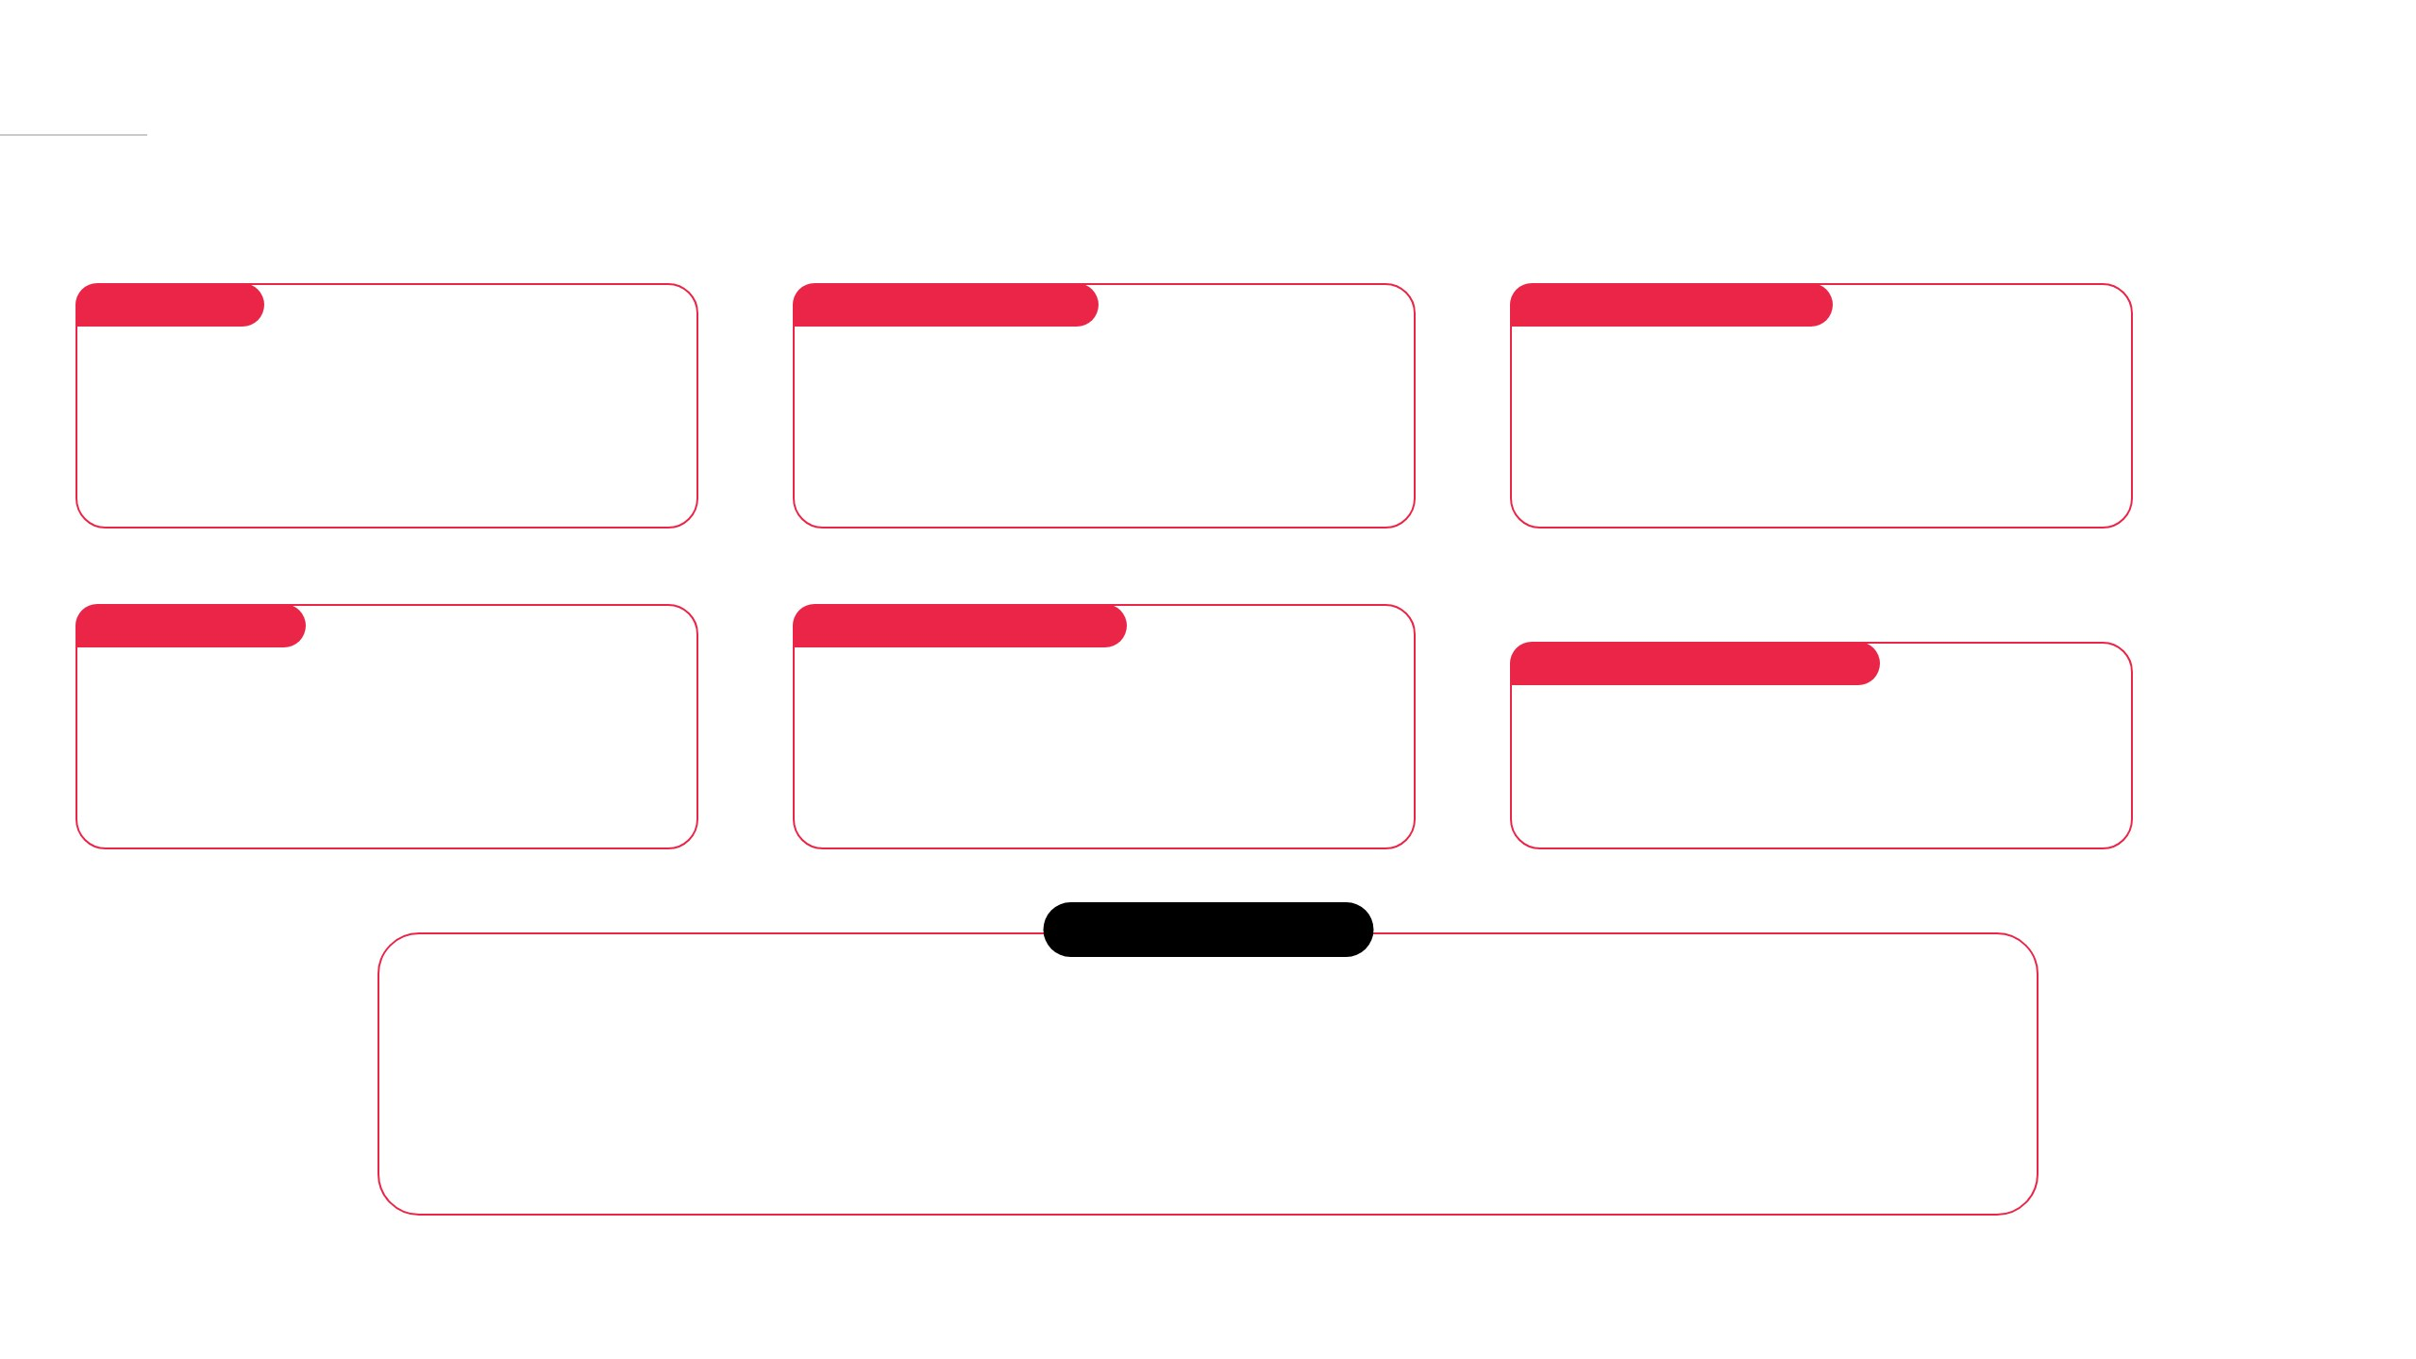
RELATÓRIO DE DESEMPENHO
GUARANÁ JESUS
instagram
demonstrativo mensal de resultados
ALCANCE
VISITAS AO PERFIL
TAXA DE RETENÇÃO
371.754↓
10.771↓
15%↑
redução de 45%
em relação ao mês anterior
redução de 54%
em relação ao mês anterior
crescimento de 1 ponto percentual
em relação ao mês anterior
Novos seguidores ÷ Visitas ao perfil × 100
Indica a capacidade e eficiência do perfil em converter visitantes em seguidores efetivos.
INTERAÇÕES
NOVOS SEGUIDORES
37.336↑
+1.623
NÚMERO DE CRIATIVOS
11 criativos
crescimento de 3%
em relação ao mês anterior
total de 81.093 seguidores · agosto: +3.402
saldo 52% menor que o mês anterior · Meta: 2.990 novos
+4 criativos em relação ao mês anterior
além de 24 stories
observações
Em setembro, mês dos 414 anos de São Luís, o Guaraná Jesus manteve o volume de interações (37.336, +3%) mesmo com alcance 45% menor que o de agosto, levando a taxa de engajamento de 5% para 10%. O perfil conquistou 1.623 seguidores líquidos e a taxa de retenção subiu para 15%. As visualizações orgânicas cresceram 57%, enquanto as vindas de anúncios recuaram 68%.

Slide 7
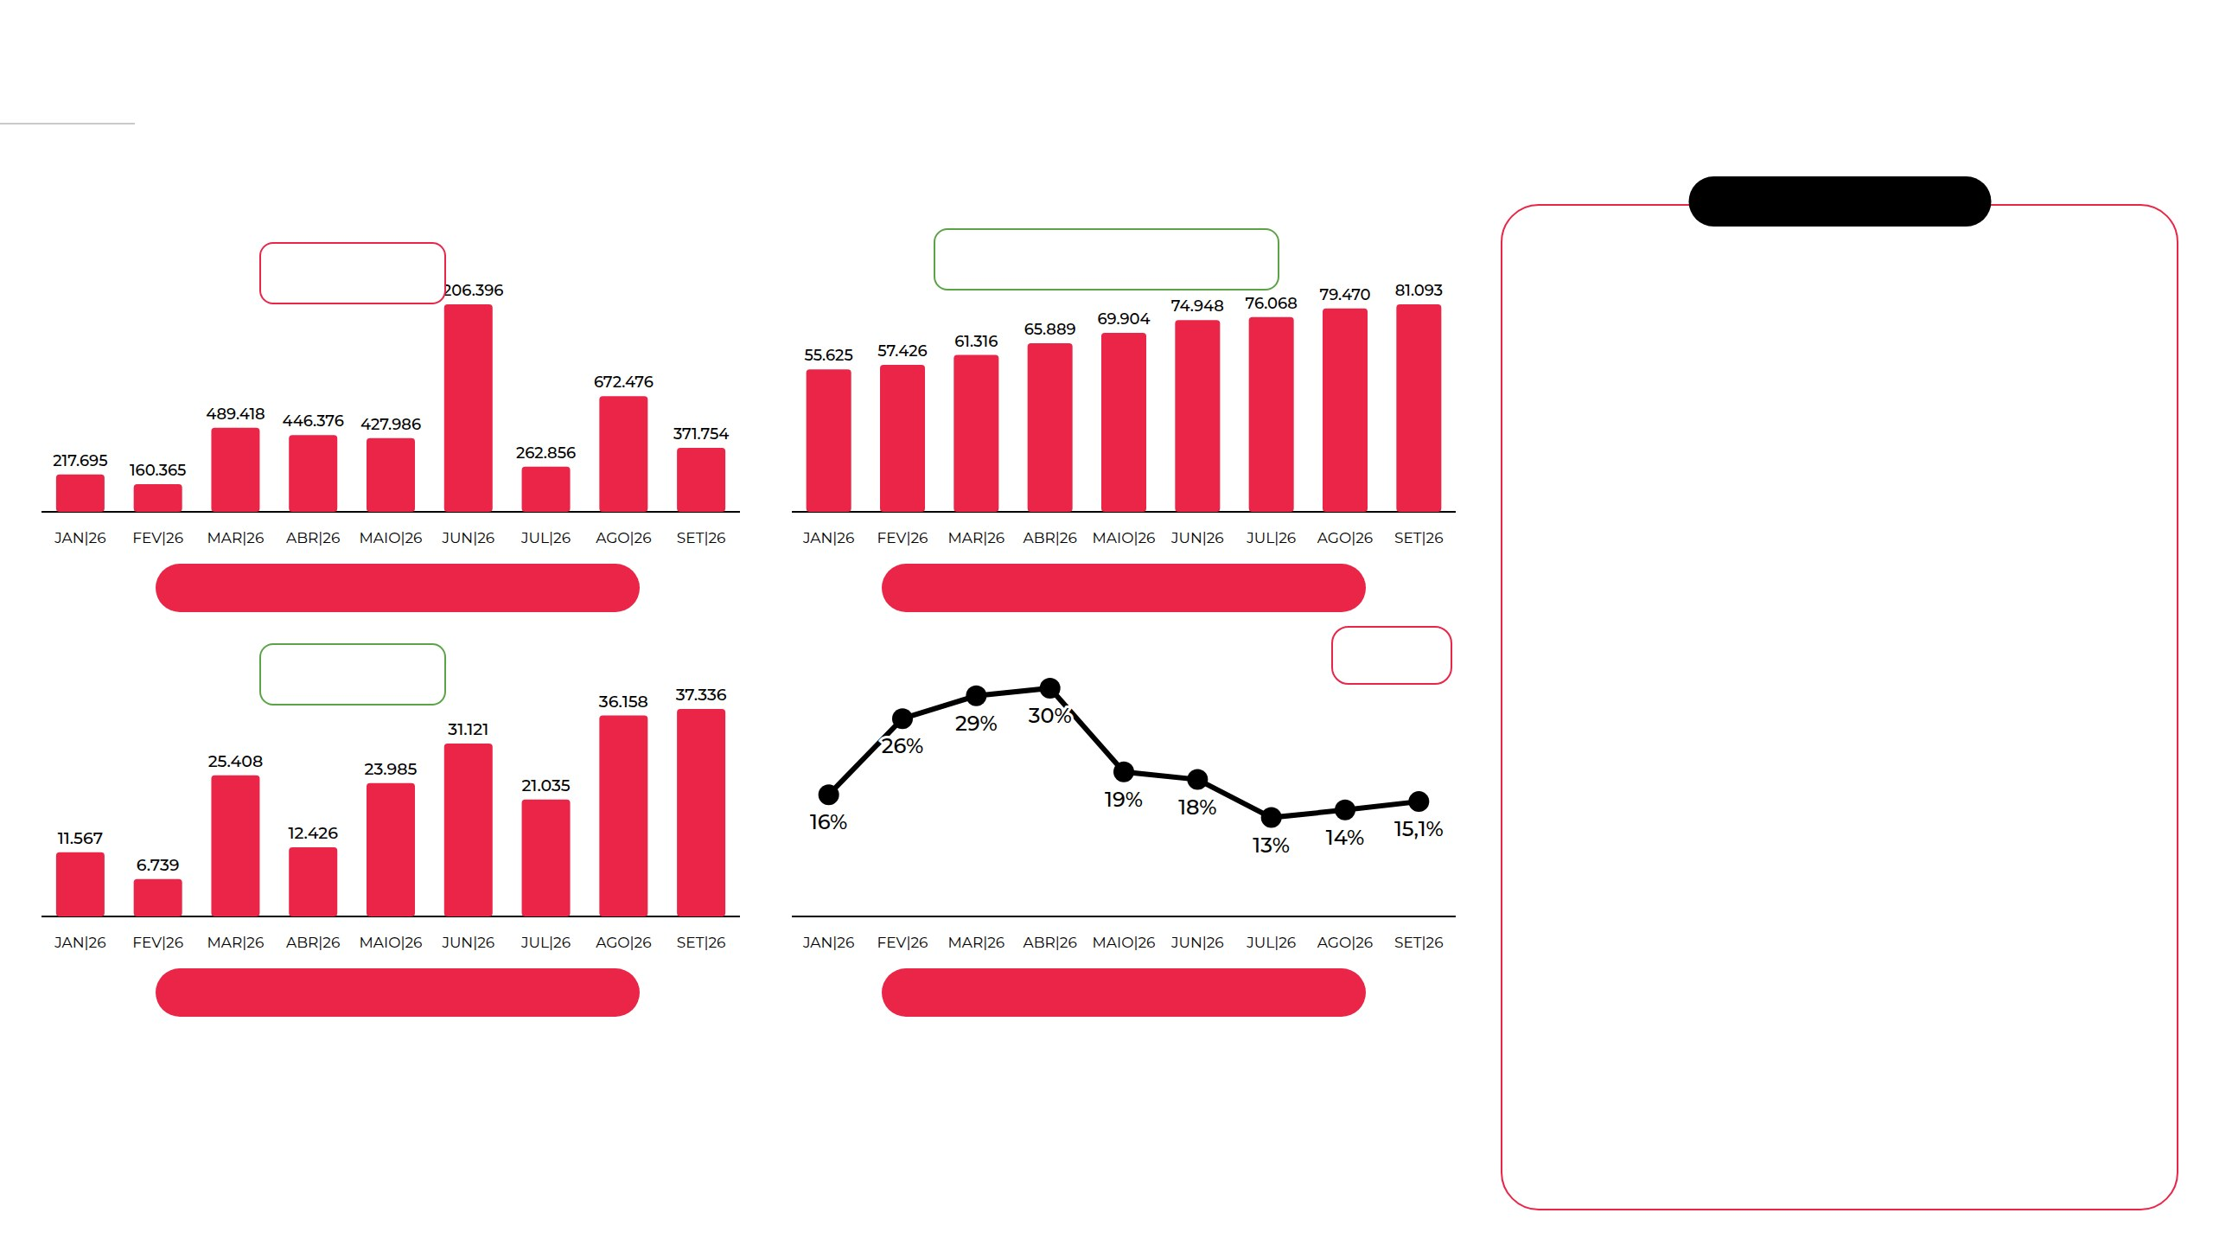
RELATÓRIO DE DESEMPENHO
GUARANÁ JESUS
instagram
demonstrativo anual de resultados
observações
M.A: -45%
A.A: pendente
M.A: +1.623 segs (ago: +3.402)
A.A: pendente
Em setembro, o perfil alcançou 371.754 contas (-45%), segundo o Gerenciador de Anúncios, acompanhando a redução de 23% no investimento em mídia.
Mesmo assim, as interações cresceram 3% e chegaram a 37.336, o maior volume do ano. A collab com @thaynaraog (07/09) concentrou mais da metade desse total, com 18.986 curtidas, 1.013 compartilhamentos e 503 comentários.
A base chegou a 81.093 seguidores, com saldo de 1.623 no mês (52% abaixo dos +3.402 de agosto), e a taxa de retenção subiu para 15%: menos visitas ao perfil (-54%), mas proporcionalmente mais conversão em seguidores.
alcance mensal
seguidores e crescimento
M.A: +3%
A.A: pendente
15%
total de interações
taxa de retenção
legenda: A.A: ANO ANTERIOR; | M.A: MÊS ANTERIOR;

Slide 8
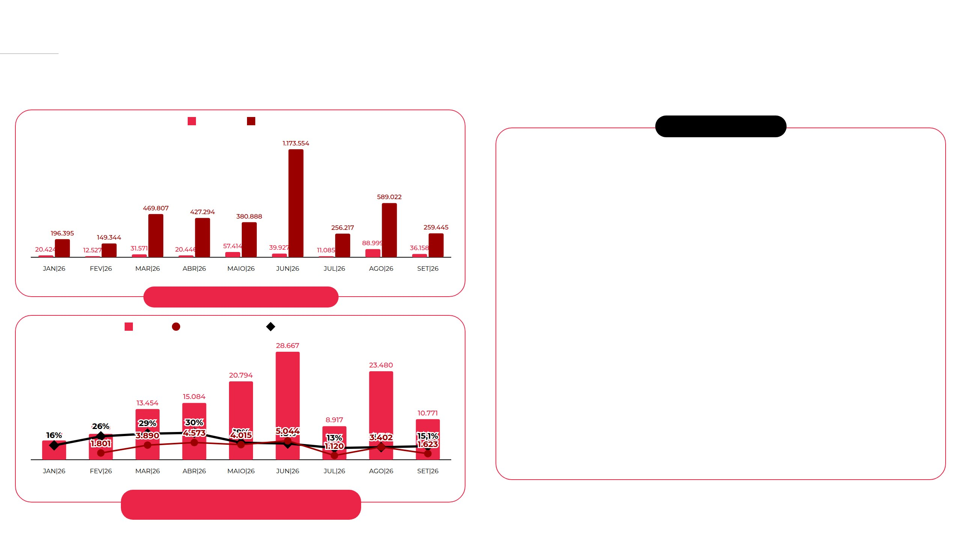
RELATÓRIO DE DESEMPENHO
GUARANÁ JESUS
instagram
detalhamento do alcance anual e taxa de retenção
orgânico
anúncio
observações
• Alcance: o alcance geral recuou 45%, para 371.754 contas (Gerenciador de Anúncios). No detalhamento do Meta Business Suite, o alcance patrocinado no Instagram foi de 259.445 contas (-56%) e o orgânico de 36.158 (-59%). Já nas visualizações, o orgânico cresceu 57% (375.902), com destaque para as collabs com creators, que levaram os conteúdos para além da base da marca.
• Taxa de retenção: as visitas ao perfil caíram 54%, para 10.771, mas o saldo de 1.623 novos seguidores elevou a taxa de retenção para 15%, indicando que o público que chegou ao perfil converteu melhor do que em agosto.
alcance orgânico x patrocinado
visitas
novos seguidores
taxa de retenção %
Valores do Meta Business Suite (card Alcance, detalhamento orgânico/anúncios). A soma das partes (295.603) supera o total porque parte do público foi alcançada tanto por conteúdos orgânicos quanto pagos.
taxa de retenção
(relação entre visitas ao perfil x novos seguidores mensais)

Slide 9
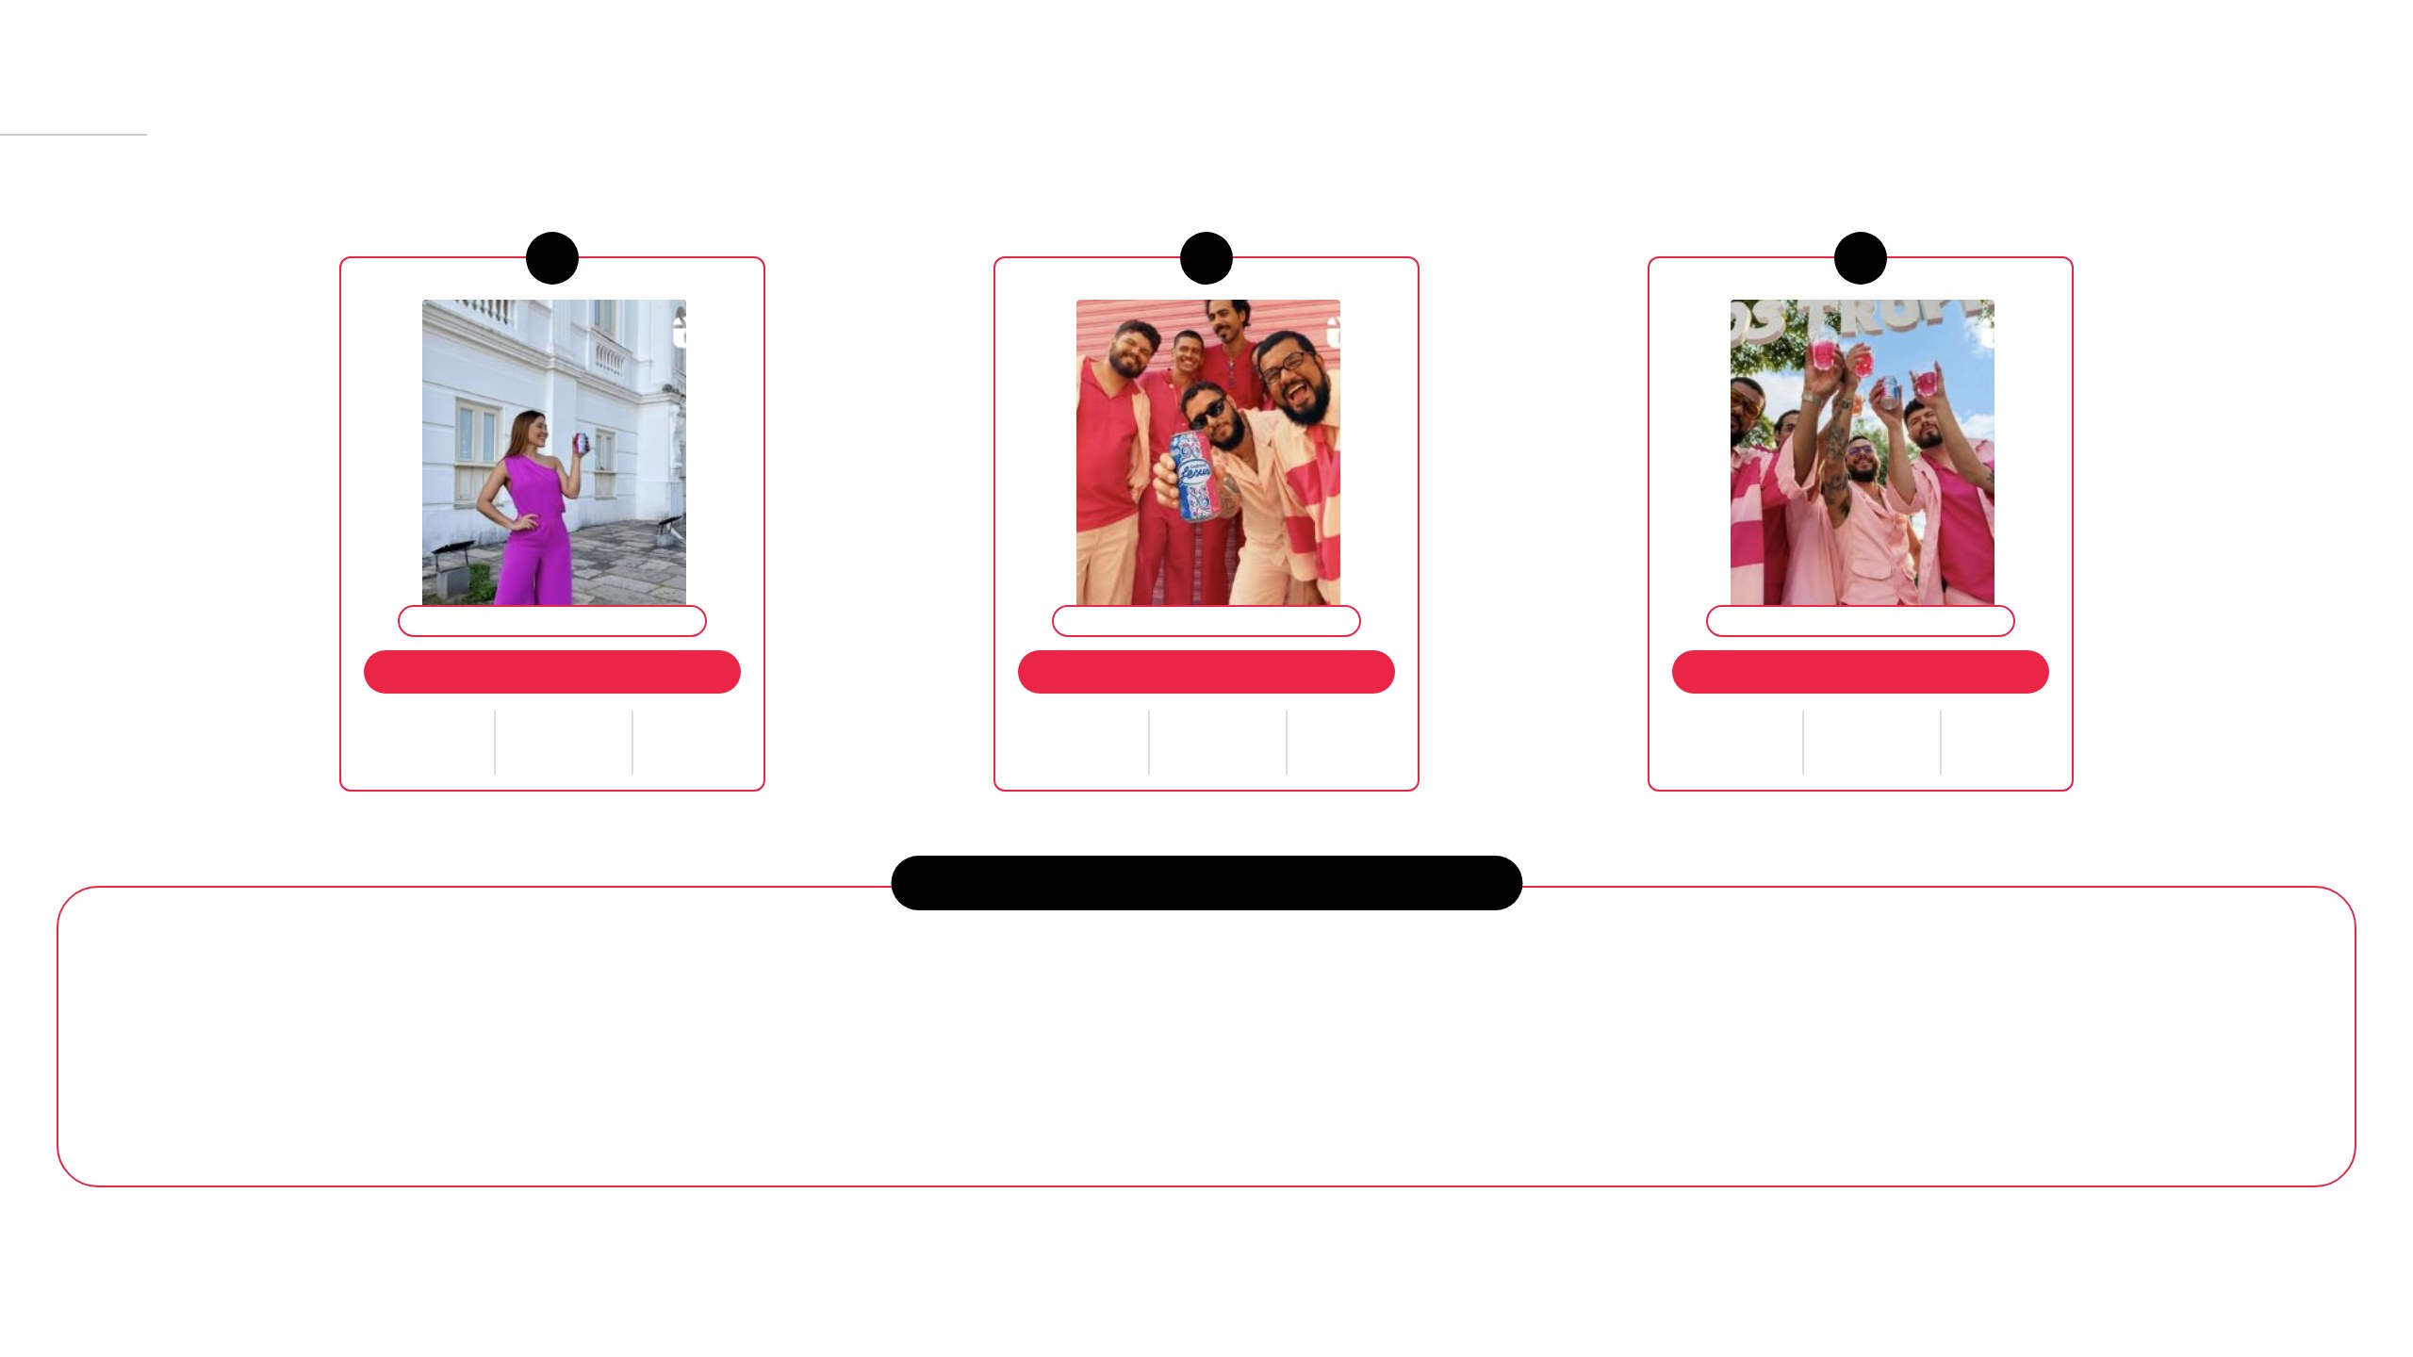
RELATÓRIO DE DESEMPENHO
GUARANÁ JESUS
instagram
criativos mais relevantes no feed - com base nas interações
1
07/09
2
22/09
3
08/09
COLLAB @THAYNARAOG
COLLAB @OSTROPIX
COLLAB @OSTROPIX
taxa de engajamento: 15%
taxa de engajamento: 8%
taxa de engajamento: 5%
total de interações
alcance
tipo
total de interações
alcance
tipo
total de interações
alcance
tipo
20.502
137.243
reels
3.456
40.899
reels
3.153
69.439
reels
ver post ↗
ver post ↗
ver post ↗
observações
Os três conteúdos de maior interação são collabs com creators dentro da campanha de Aniversário de São Luís. O destaque foi a collab com @thaynaraog (07/09): 137.243 contas alcançadas e 20.502 interações, mais da metade do total do mês, com taxa de engajamento de 15%. Em seguida vieram as duas collabs com @ostropix (22/09 e 08/09), com mais de 3 mil interações cada. Somadas, as 4 collabs do mês levaram 716 pessoas a seguir o perfil a partir dos próprios posts, contra 11 dos posts da marca. O resultado é pontual de campanha e serve como insight para as próximas ações sazonais, e não como régua para o conteúdo recorrente.
Interações = curtidas + comentários + compartilhamentos + salvamentos; taxa de engajamento = interações ÷ alcance. Dados da exportação de posts do Meta Business Suite.

Slide 10
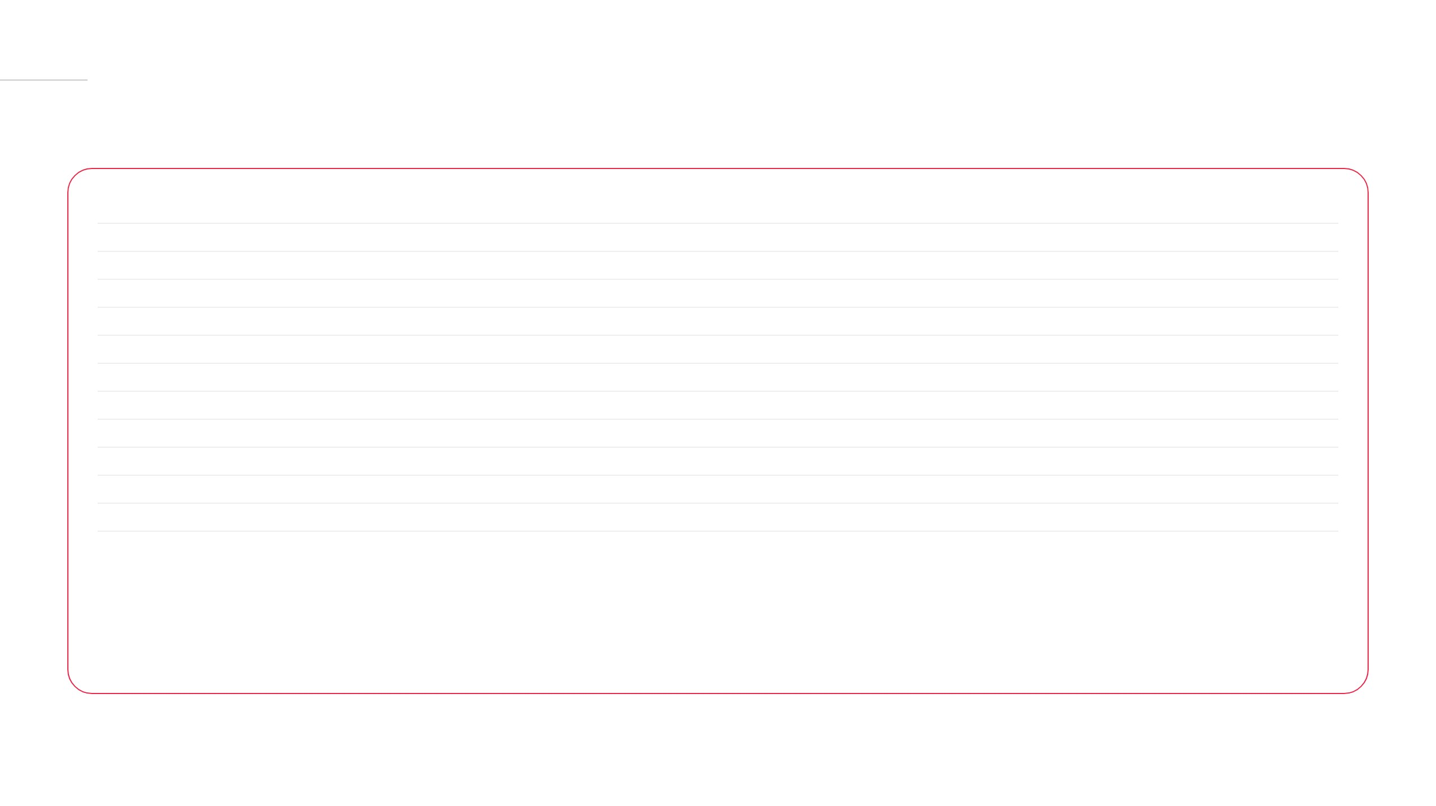
RELATÓRIO DE DESEMPENHO
GUARANÁ JESUS
instagram
criativos mais relevantes no feed - com base nas interações
data
conteúdo
formato
alcance
interações
taxa de eng.
07/09
Collab @thaynaraog · "São Luís é patrimônio de quem vive…"
reels
137.243
20.502
14,9%
22/09
Collab @ostropix · "Onde tem o Guaraná Jesus mais gelado…"
reels
40.899
3.456
8,5%
08/09
Collab @ostropix · "414 anos de São Luís"
reels
69.439
3.153
4,5%
10/09
Collab @paivete · "Bora turistar por São Luís"
reels
38.974
1.139
2,9%
02/09
"414 anos de histórias"
reels
5.938
334
5,6%
04/09
"Patrimônio é tudo aquilo que compõe…"
carrossel
26.807
315
1,2%
25/09
"São Luís tem patrimônio em cada canto" (fotos do público)
reels
1.059
149
14,1%
11/09
Roteiro digital pelos patrimônios
carrossel
1.290
114
8,8%
15/09
Coleção de selos de São Luís
carrossel
1.018
101
9,9%
17/09
Ação #SãoLuísEsseÉOMeuPatrimônio (regulamento)
estático
747
37
5,0%
30/09
Passeios do Sul do Maranhão
reels
317
22
6,9%
Todos os 11 posts de setembro, ordenados por interações (exportação de posts do Meta Business Suite). Collabs com creators ocupam as 4 primeiras posições.

Slide 11
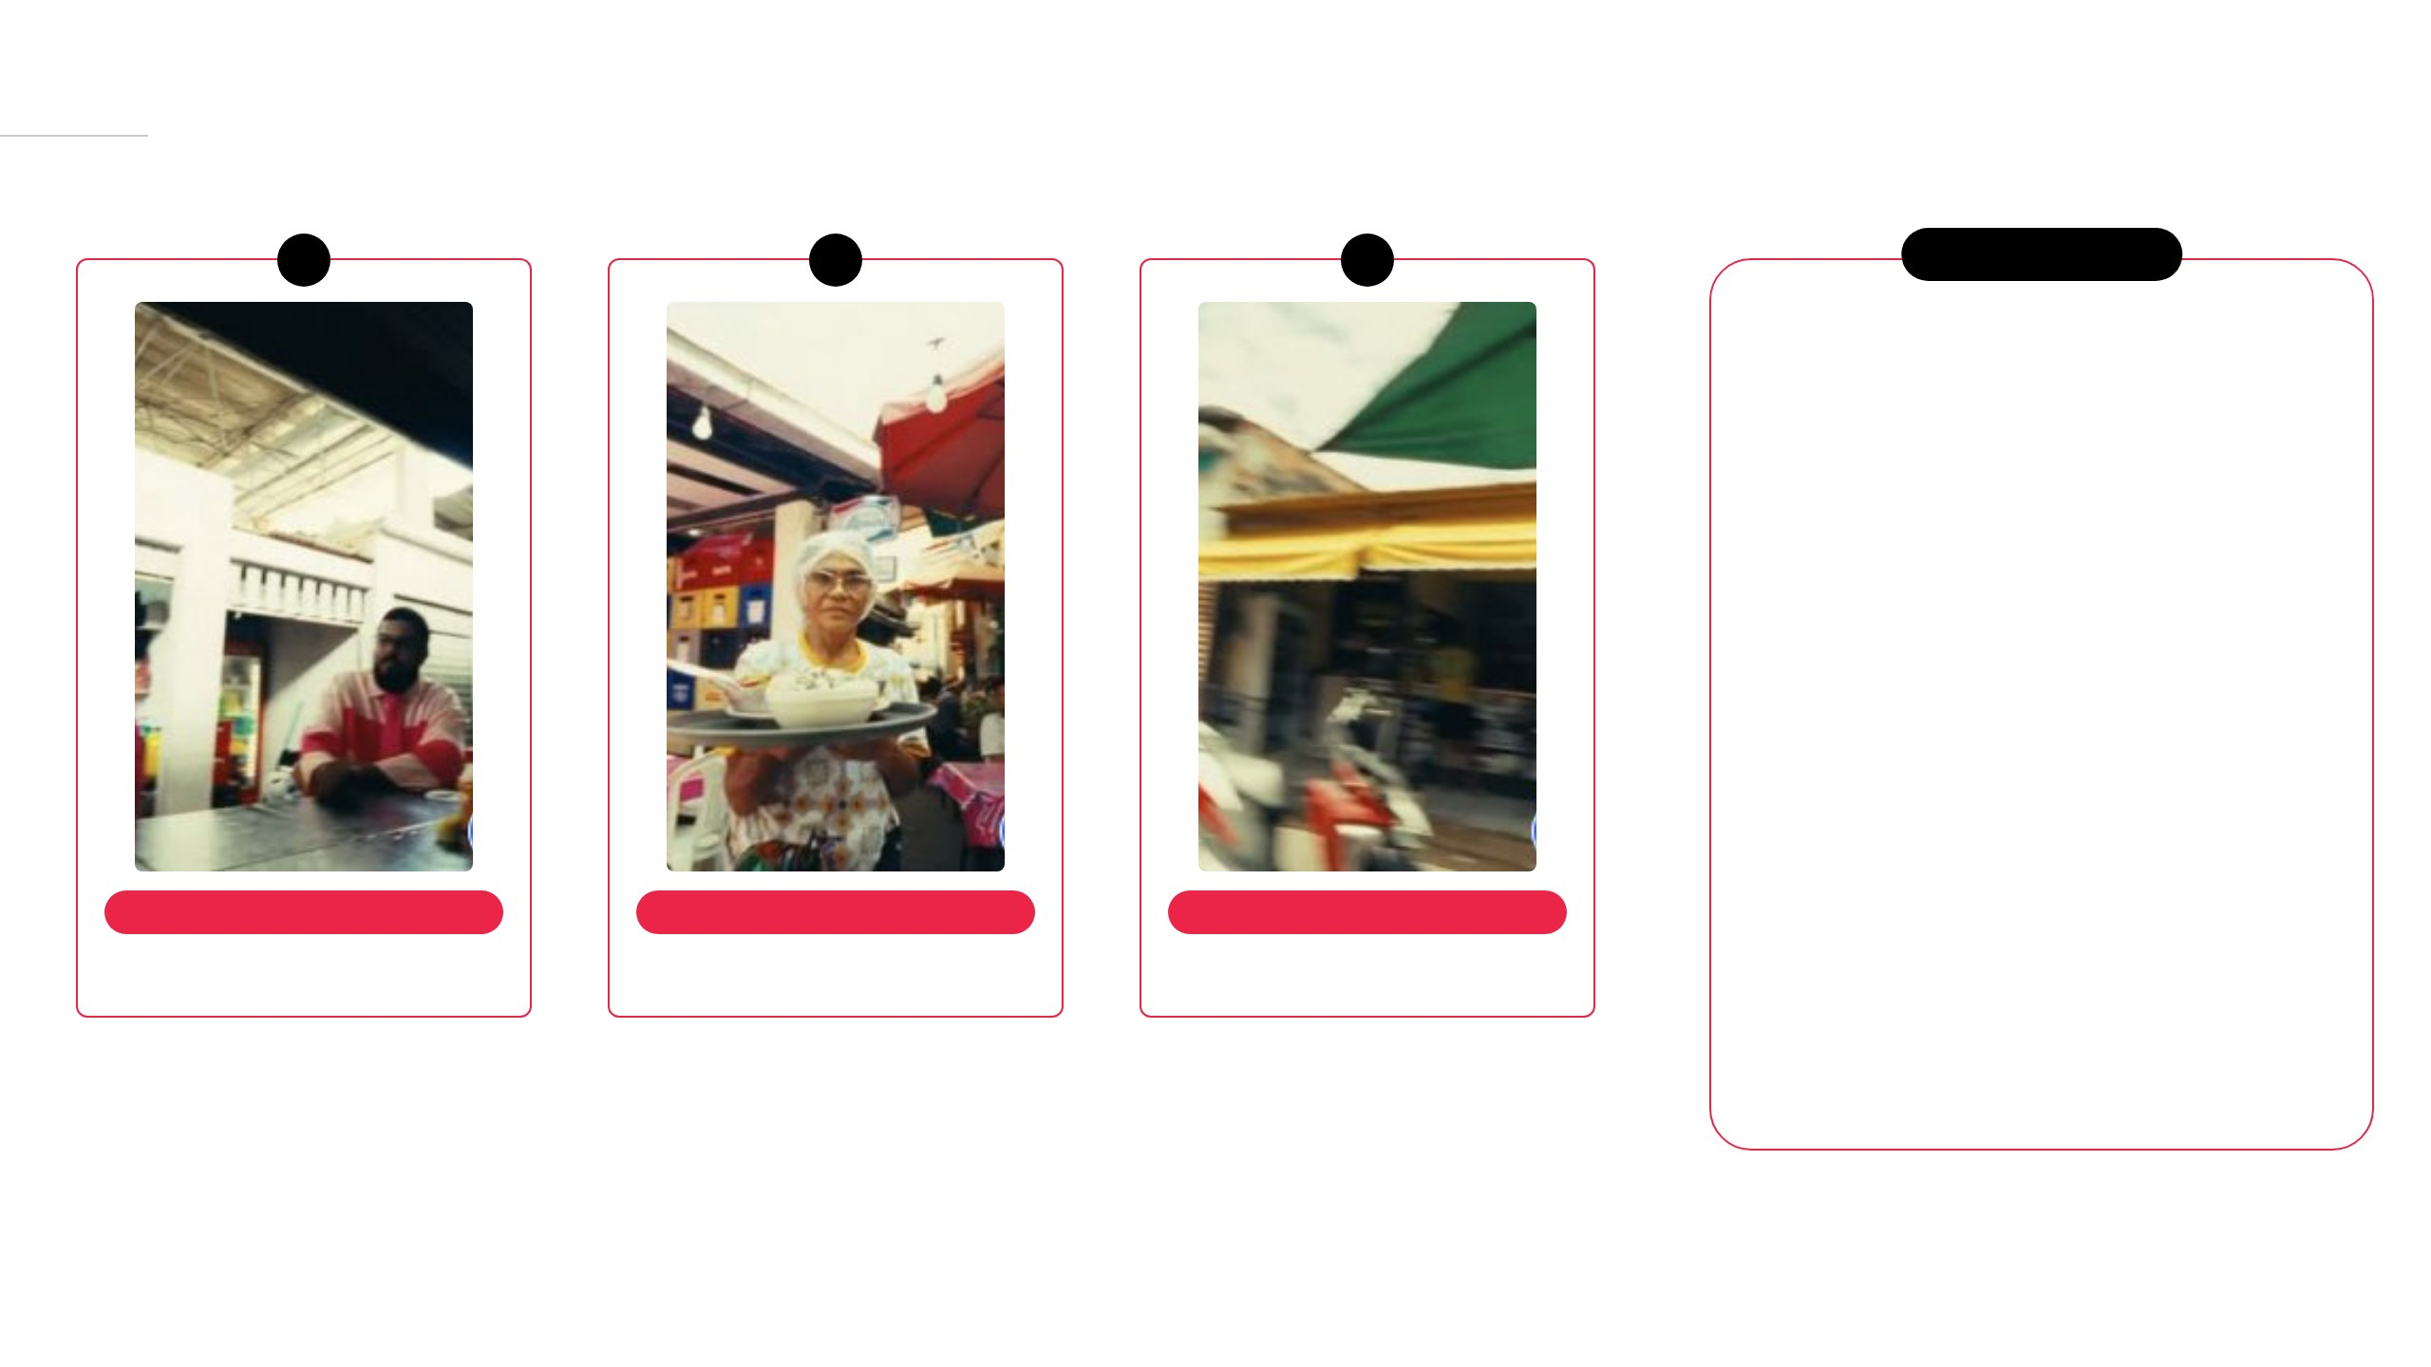
RELATÓRIO DE DESEMPENHO
GUARANÁ JESUS
instagram
stories mais relevantes - por visualização
1
2
3
INSIGHTS
Os 24 stories do mês somaram 42,8 mil visualizações, crescimento de 225% em relação a agosto. Os mais vistos fazem parte da sequência de vídeos publicada em 22/09 com cenas do cotidiano ludovicense, como o bar, o restaurante e a feira, que somou mais de 19 mil visualizações. Os stories de 10 e 14/09 apresentaram o roteiro digital pelos patrimônios de São Luís. O resultado mostra que a vida real da cidade é um território forte para os stories da marca.
5,6 mil visualizações
4,9 mil visualizações
4,7 mil visualizações
PUBLICADO 22 DE SETEMBRO
PUBLICADO 22 DE SETEMBRO
PUBLICADO 22 DE SETEMBRO

Slide 12

DESEMPENHO POR PLATAFORMA - FACEBOOK

Slide 13
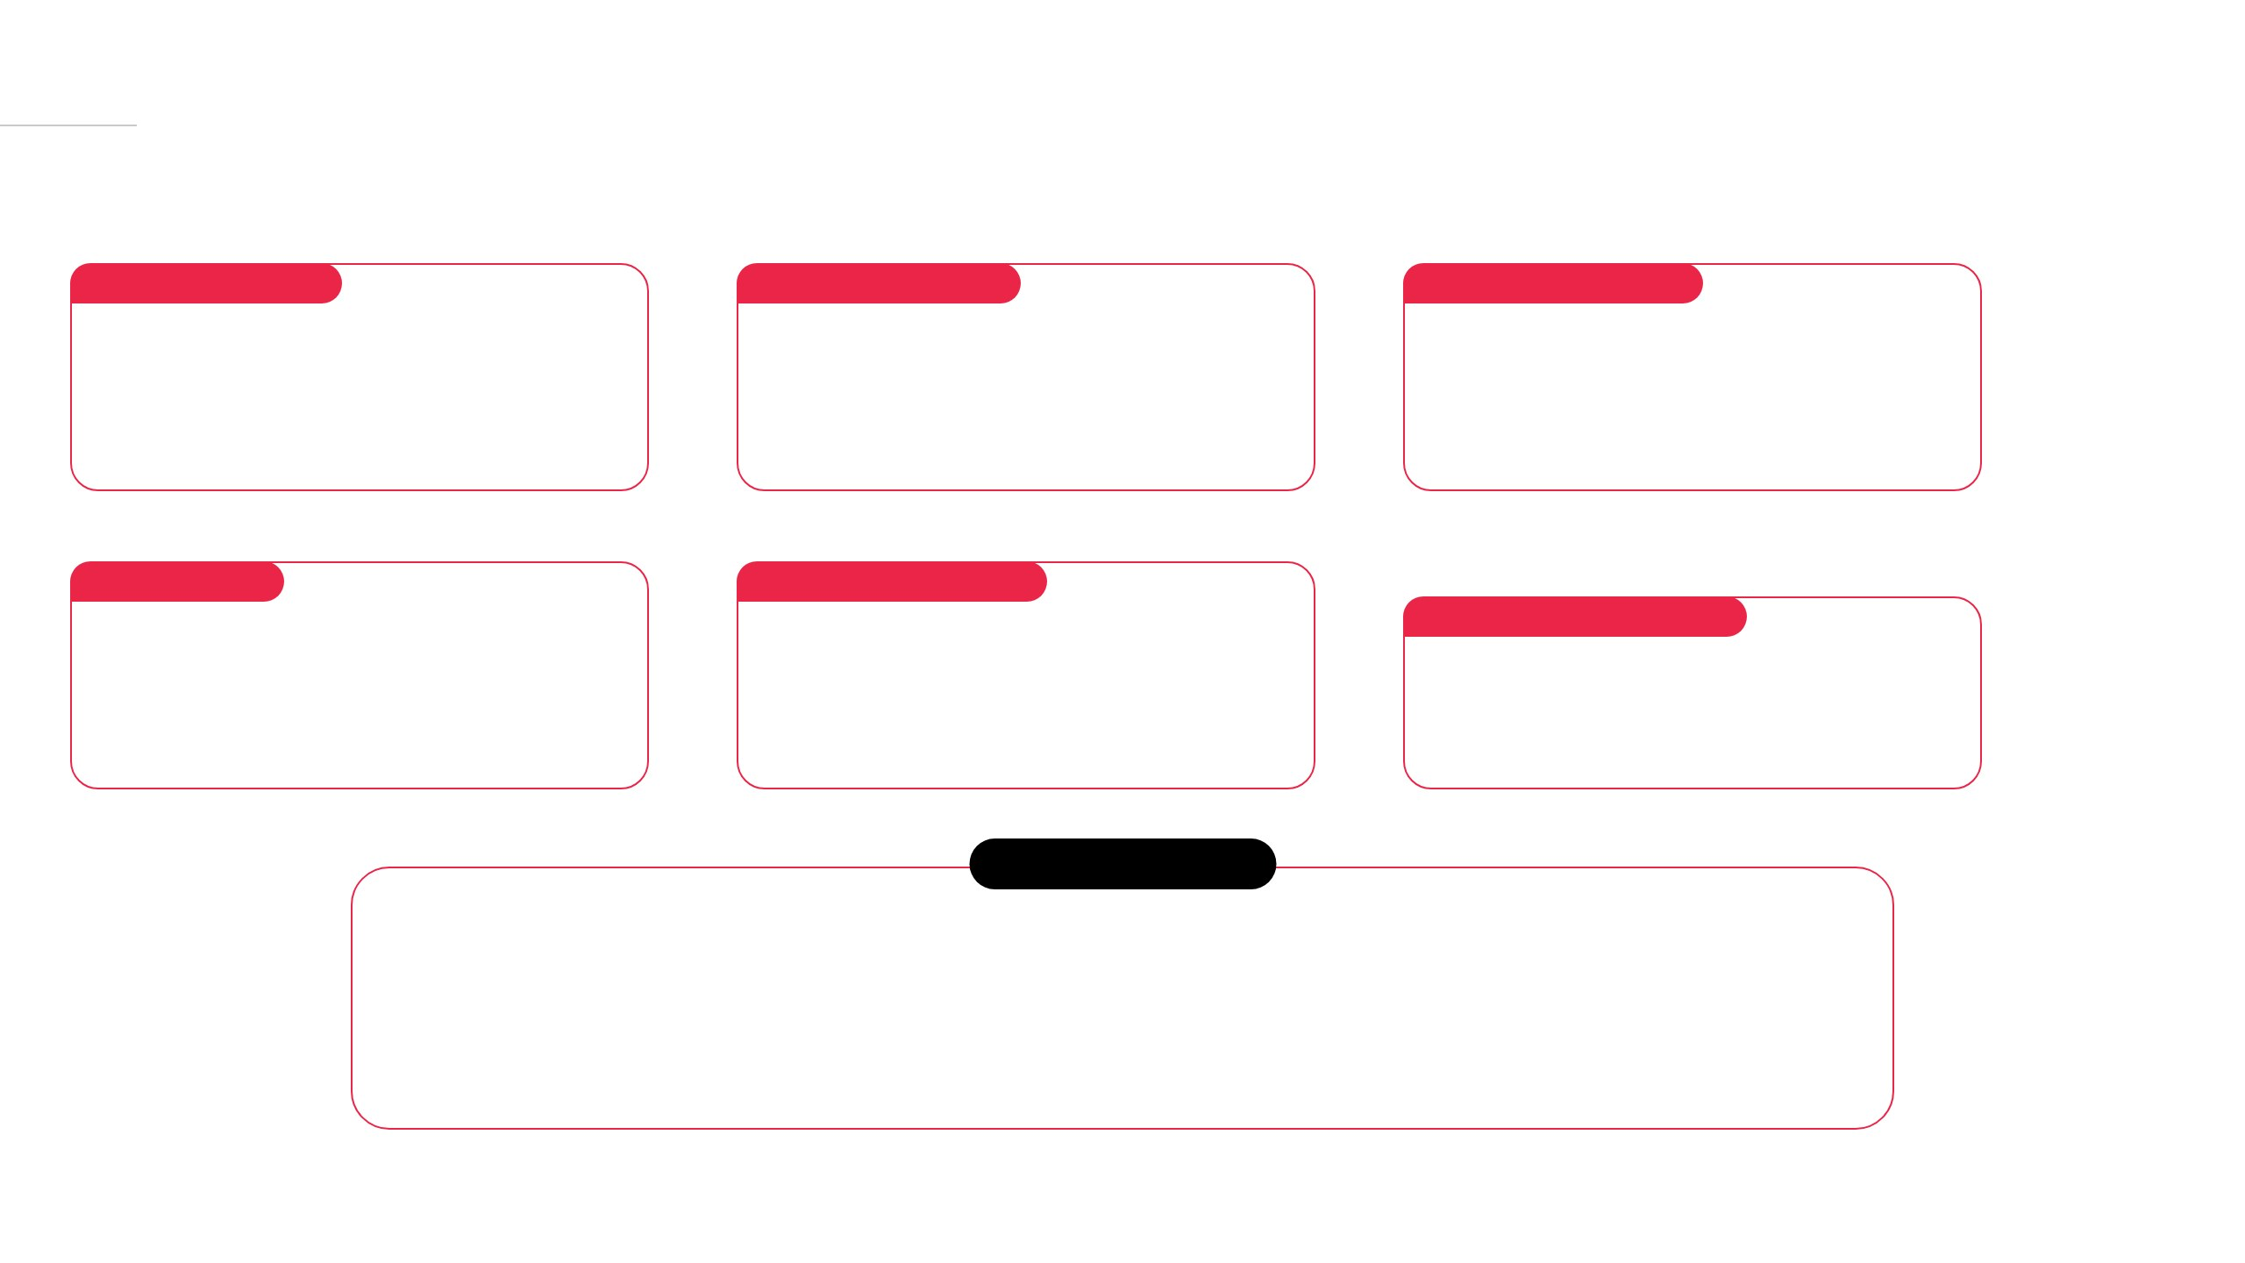
RELATÓRIO DE DESEMPENHO
GUARANÁ JESUS
facebook
demonstrativo mensal de resultados
VISUALIZADORES
VISITAS AO PERFIL
TAXA DE RETENÇÃO
152.185↓
1.135↓
-17%↓
redução de 48%
em relação ao mês anterior
redução de 34%
em relação ao mês anterior
redução de 33 pontos percentuais
em relação ao mês anterior
Novos seguidores ÷ Visitas ao perfil × 100
Indica a capacidade e eficiência do perfil em converter visitantes em seguidores efetivos.
INTERAÇÕES
NOVOS SEGUIDORES
2.409↓
-194
NÚMERO DE CRIATIVOS
7 criativos
redução de 49%
em relação ao mês anterior
total de 156.042 · agosto: +281
segundo o Meta: 177 novos
-7 criativos em relação ao mês anterior
4 fotos e 3 Reels, além de 10 stories
observações
Em setembro, o Facebook acompanhou a redução de distribuição: visualizadores -48% e interações -49%, com metade dos criativos de agosto no feed. As visitas recuaram 34% e a página voltou a ter saldo negativo de seguidores (-194), levando a taxa de retenção a -17%. O conteúdo de maior desempenho foi o Reels "414 anos de São Luís", com 38,8 mil visualizações.

Slide 14
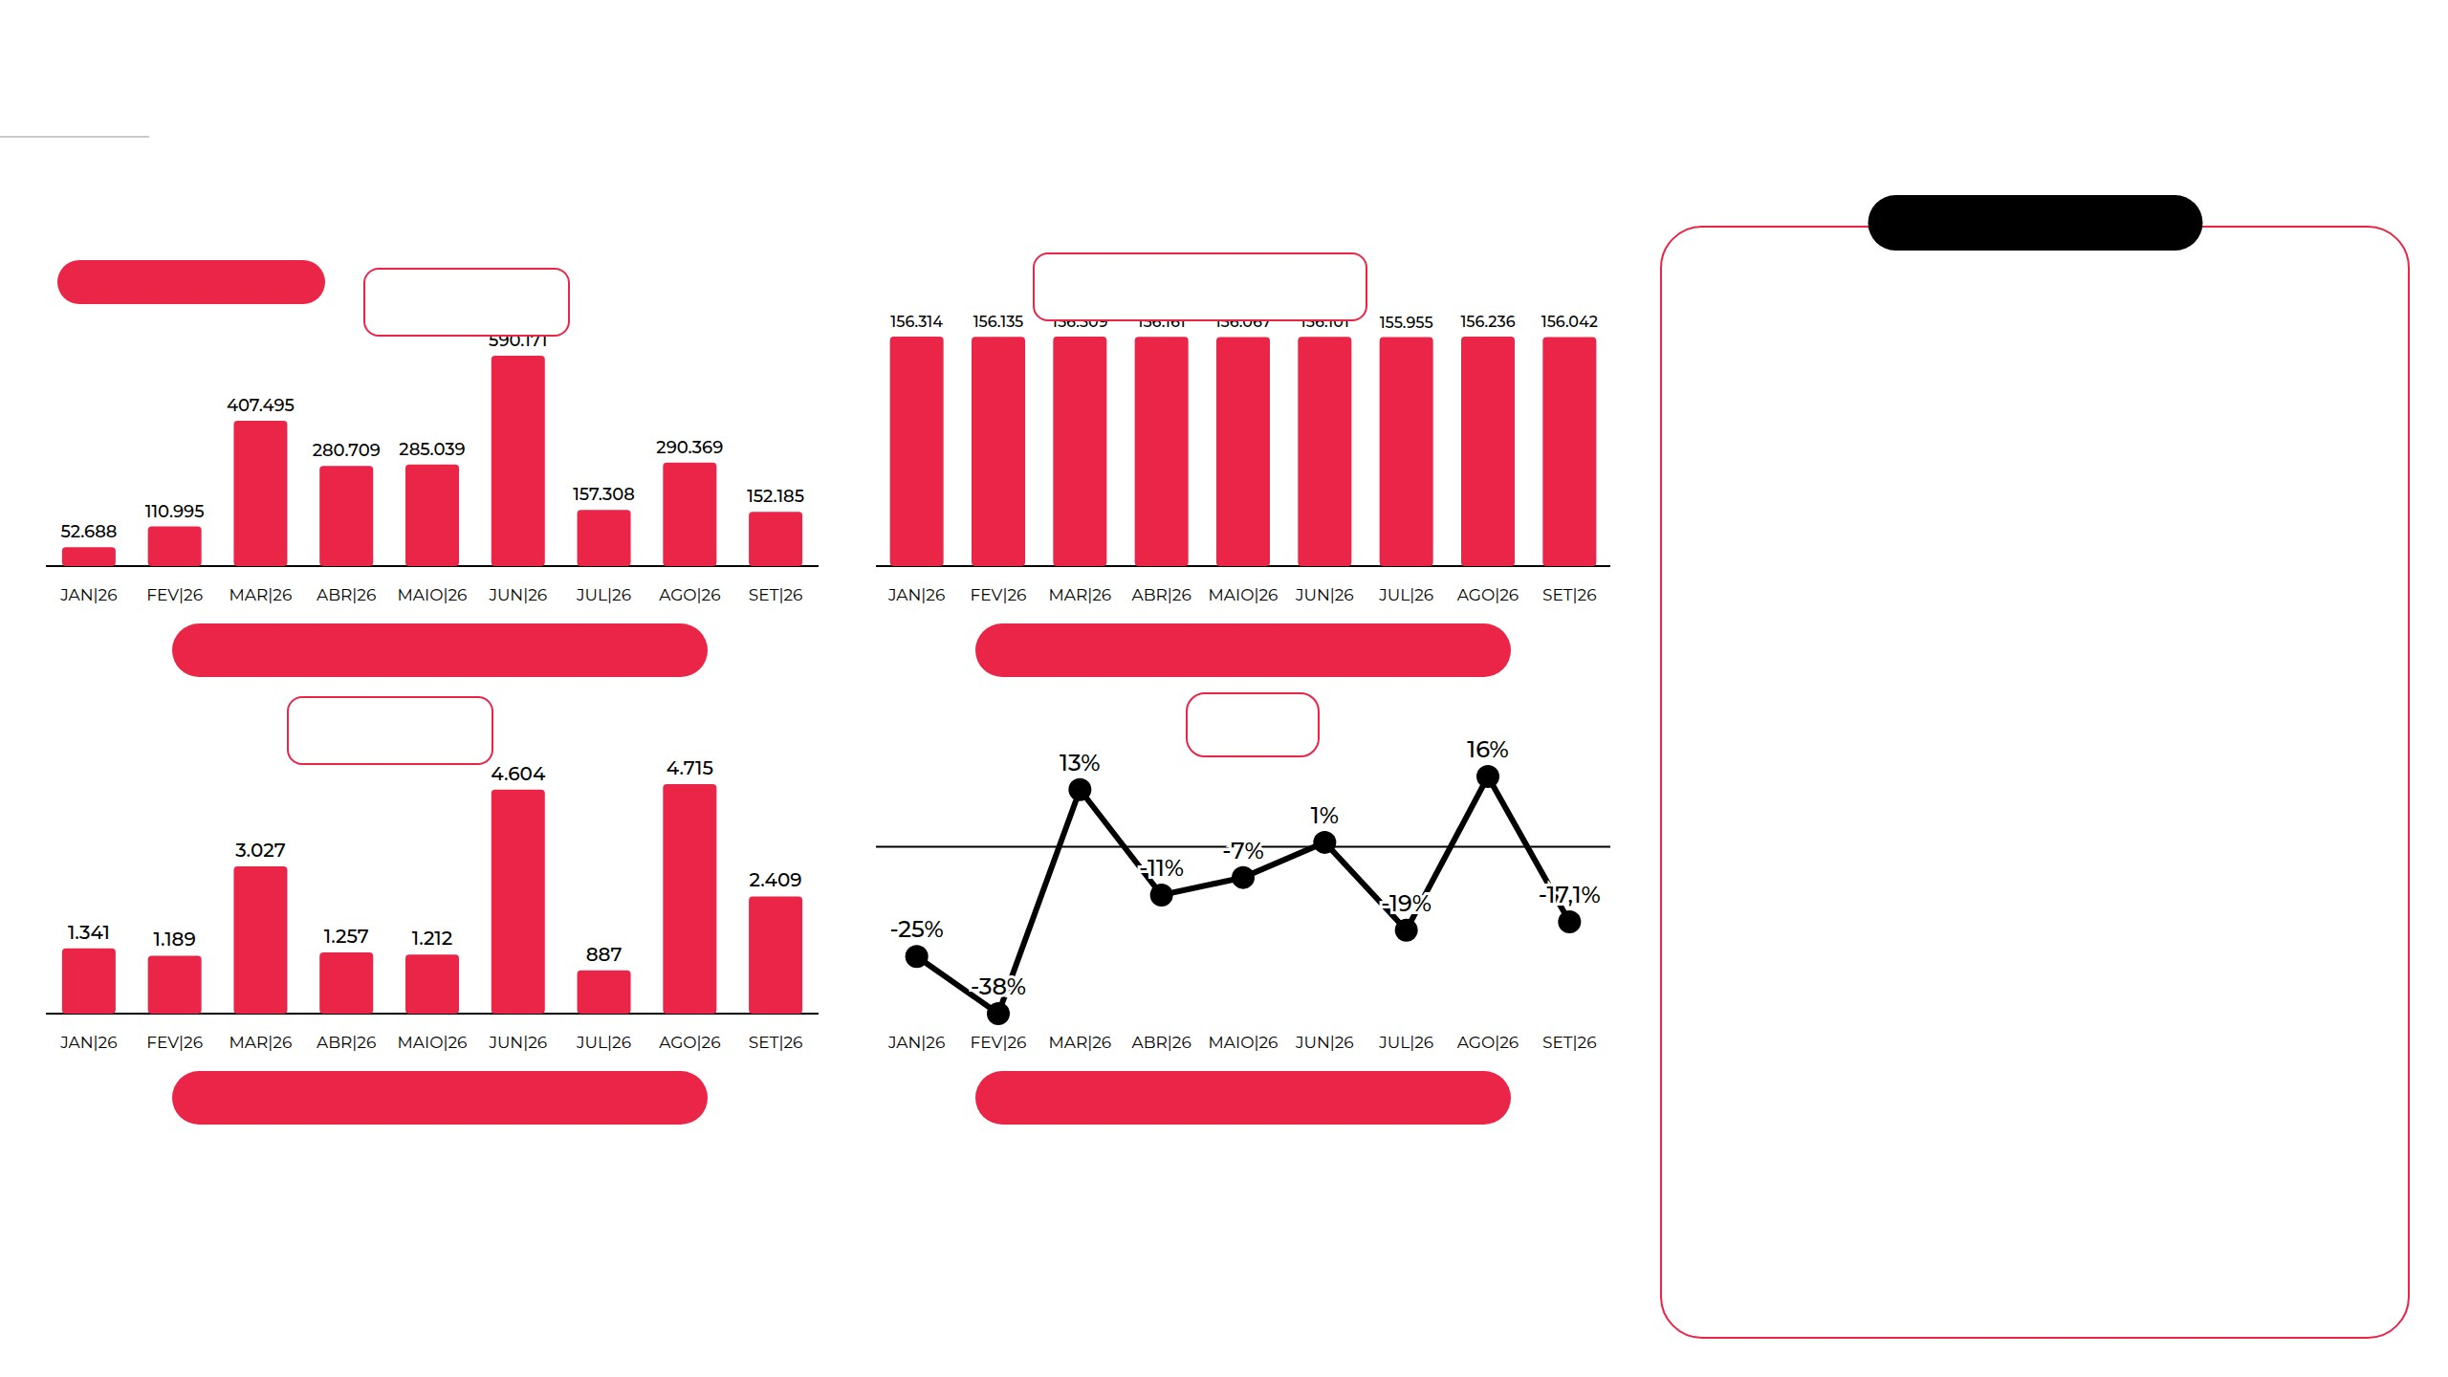
RELATÓRIO DE DESEMPENHO
GUARANÁ JESUS
facebook
demonstrativo anual de resultados
observações
NOVA MÉTRICA
M.A: -48%
A.A: pendente
M.A: -194 segs (ago: +281)
A.A: pendente
No Facebook, setembro registrou 152.185 visualizadores (-48%) e 2.409 interações (-49%), com visualizadores em patamar próximo ao de julho.
As visualizações somaram 228.234, das quais 78% vieram de anúncios (179.030) e 22% do orgânico (49.204, -75%). Isso mostra que, no Facebook, a distribuição da página segue fortemente dependente da mídia paga.
Os Reels foram o formato com mais interações (907), seguidos pelas publicações com várias fotos (525). A base encerrou o mês com 156.042 seguidores, saldo de -194, e a taxa de retenção voltou ao campo negativo (-17%) após o resultado positivo de agosto.
visualizadores mensais
seguidores e crescimento
M.A: -49%
A.A: pendente
-17%
total de interações
taxa de retenção
Obs: a partir de junho/26, a Meta substituiu a métrica de Alcance por Visualizadores para páginas do Facebook.

Slide 15
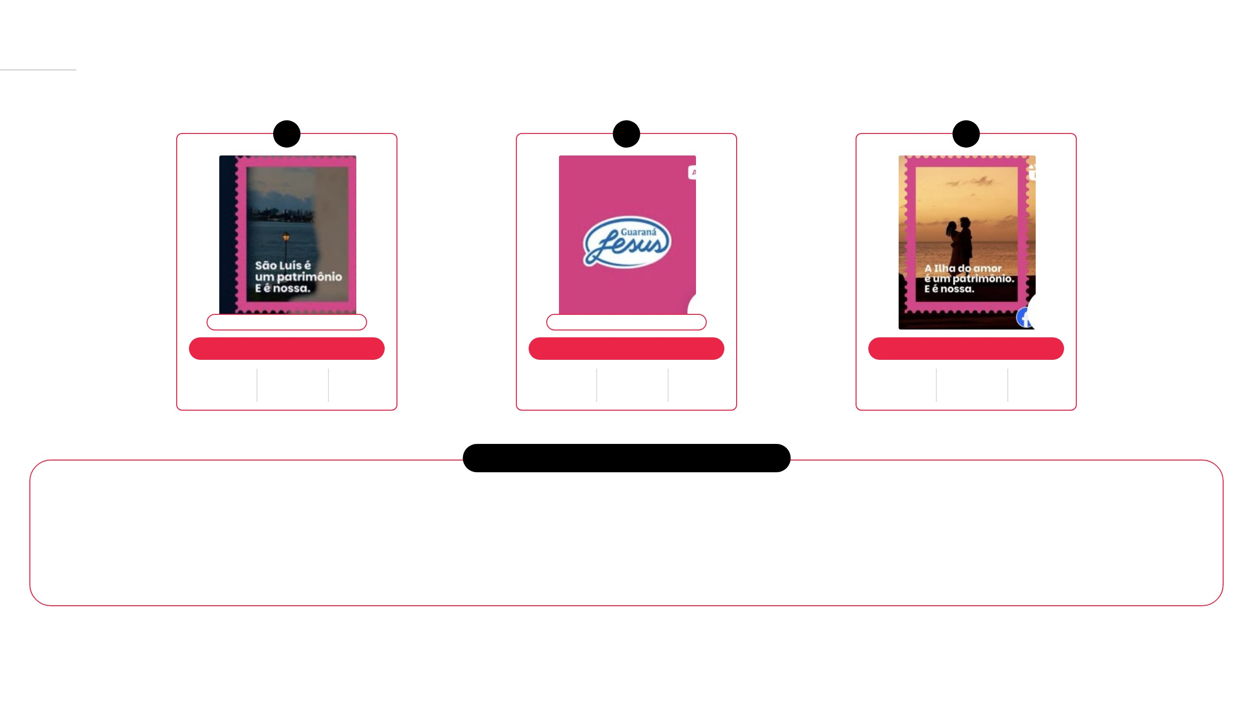
RELATÓRIO DE DESEMPENHO
GUARANÁ JESUS
facebook
criativos mais relevantes no feed - com base nas interações
1
10/09
2
10/09
3
02/09
CONTEÚDO PATROCINADO
CONTEÚDO PATROCINADO
taxa de engajamento: 2%
taxa de engajamento: 0,5%
taxa de engajamento: 4%
total de interações
visualizações
tipo
total de interações
visualizações
tipo
total de interações
visualizações
tipo
737
38,8 mil
reels
193
36,6 mil
link
17
408
reels
ver post ↗
observações
No Facebook, os destaques de setembro também vieram da campanha de Aniversário de São Luís. O Reels "414 anos de São Luís" teve 38,8 mil visualizações e 737 interações, o maior resultado do mês na página. A publicação "Patrimônio é tudo aquilo que compõe a…", do mesmo dia, teve visualizações semelhantes, mas menos interações. Entre os posts orgânicos, o Reels "414 anos de histórias" (02/09) teve o maior volume de interações (17). Na página, os cliques no link cresceram 38% (1.141).
Taxa de engajamento = interações ÷ visualizações. Os criativos 1 e 2 são as versões em anúncio, publicadas em 10/09 (card "Posts mais relevantes" do Meta Business Suite); o 3 vem da exportação de posts da página.

Slide 16
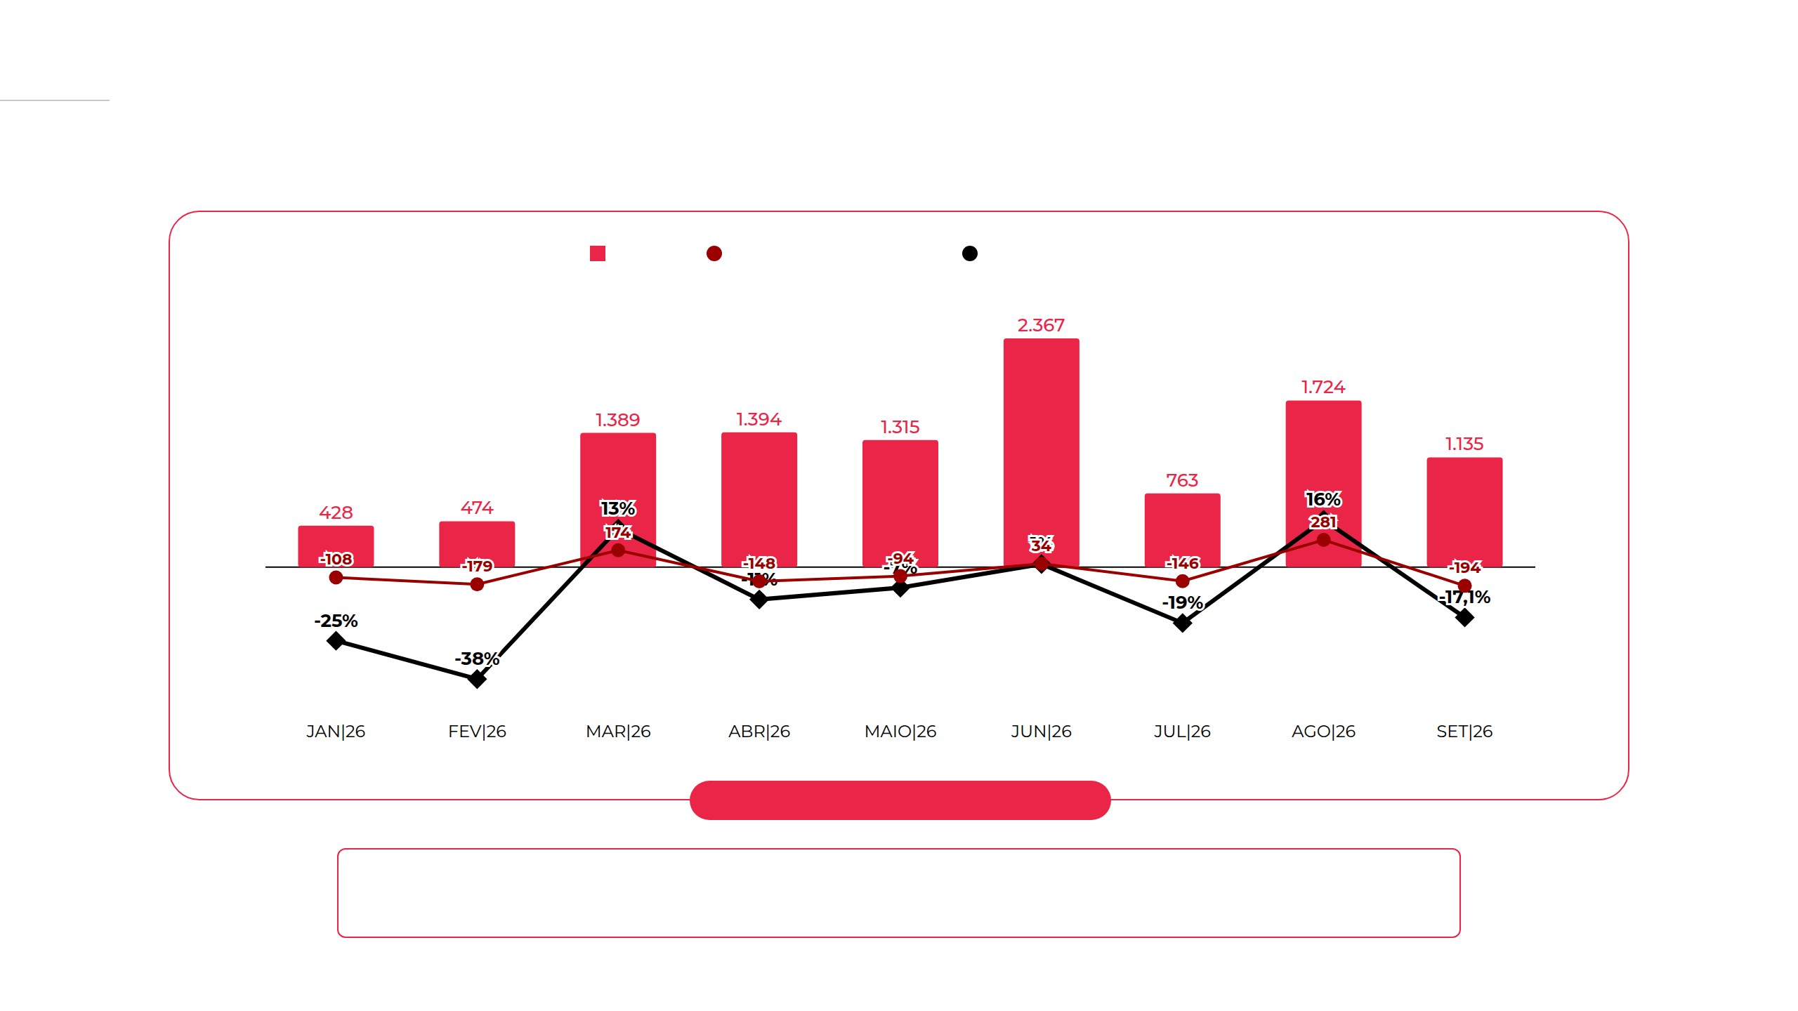
RELATÓRIO DE DESEMPENHO
GUARANÁ JESUS
facebook
gráfico de relação visitas x novos seguidores x taxa de retenção
VISITAS
NOVOS SEGUIDORES
TAXA DE RETENÇÃO %
taxa de retenção
relação entre visitas ao perfil x novos seguidores mensais.
Indica a capacidade e eficiência do perfil em converter visitantes em seguidores efetivos.

Slide 17

TÁ ROLANDO NA REDE

Slide 18
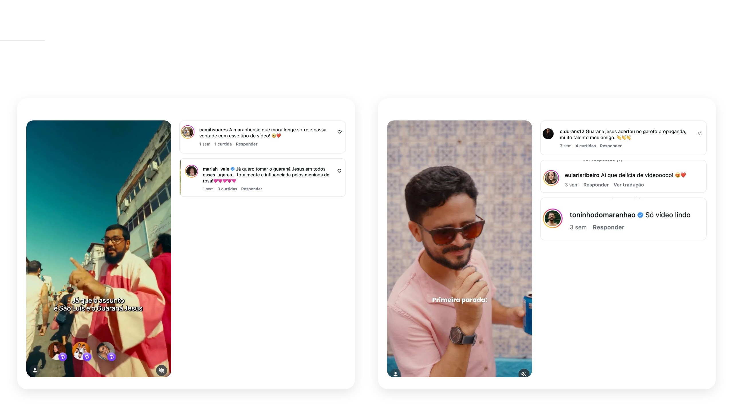
RELATÓRIO DE DESEMPENHO
GUARANÁ JESUS
tá rolando nas redes
exemplos de menções sobre a marca nas redes sociais
rede social: Instagram
@ostropix · collab (parceria paga) · 22/09
@paivete · collab · 10/09
"Onde tem o Guaraná Jesus mais gelado de São Luís?" gerou identificação com a cidade, inclusive de maranhenses que moram longe, e intenção de consumo.
"Bora turistar por São Luís" teve comentários elogiando o vídeo e o creator como garoto-propaganda da marca, reforçando o papel dos creators locais na campanha.

Slide 19

APRENDIZADOS E PLANO DE AÇÃO

Slide 20
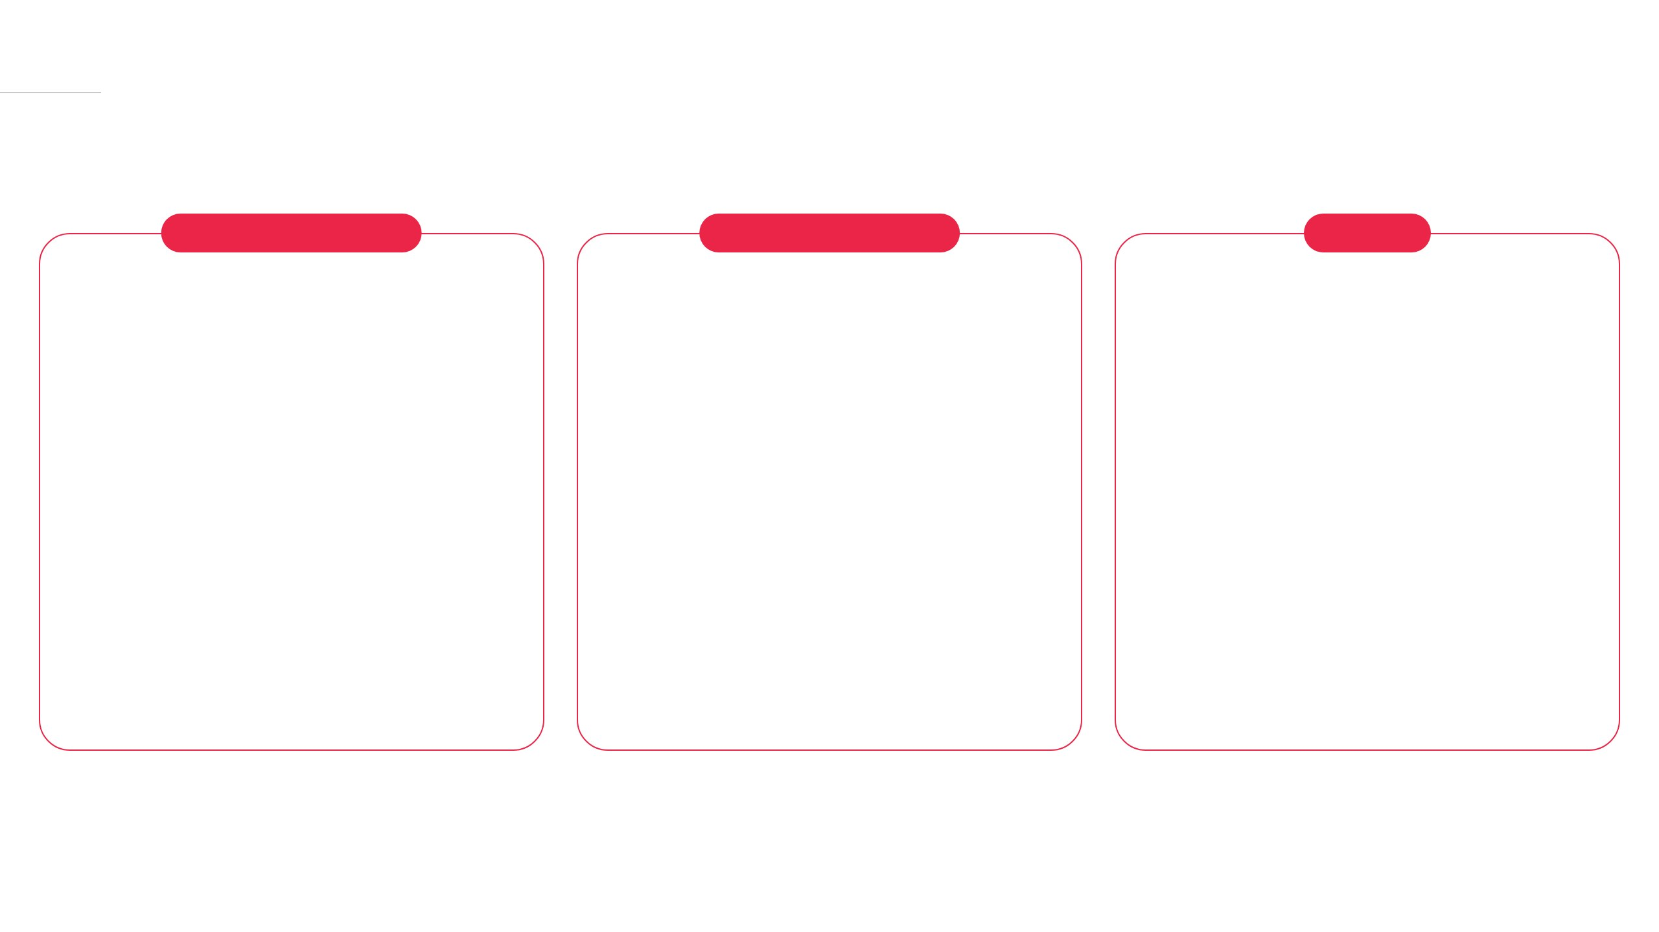
RELATÓRIO DE DESEMPENHO
GUARANÁ JESUS
aprendizados
o que setembro nos ensina para os próximos meses
território e conteúdo
comunidade e mídia
canais
• Identidade local é o território mais forte da marca. Com alcance 45% menor, as interações cresceram 3% e a taxa de engajamento passou de 5% para 10%: quando a marca fala de São Luís e de quem vive a cidade, a resposta é proporcionalmente maior.
• O always-on de seguidores sustenta o crescimento. A campanha de visitas ao perfil seguiu ativa e o perfil converteu 15% das visitas em seguidores, mesmo com 54% menos visitas. Por outro lado, o saldo de seguidores foi 52% menor que o de agosto, o que mostra que o crescimento acompanha o volume de mídia.
• Stories são o canal com mais espaço para crescer. As visualizações cresceram 225% com cenas simples do cotidiano ludovicense, conteúdo de produção leve e alta identificação.
• O Facebook funciona como canal de mídia, não de comunidade. 78% das visualizações vieram de anúncios e a página perdeu 194 seguidores. O canal deve ser planejado como apoio de alcance, com metas próprias.
• Campanha não é régua. As collabs com creators concentraram a maior parte das interações, mas é um recurso pontual, que a marca não costuma usar. Os posts próprios somaram cerca de 1,1 mil interações: esse é o patamar a ser evoluído no conteúdo recorrente.
• Verba enxuta pede priorização. Sem verba extra para a campanha, remanejar parte do investimento para impulsionar os conteúdos de maior resposta orgânica trouxe resultado a baixo custo, mas reduziu a escala de alcance.

Slide 21
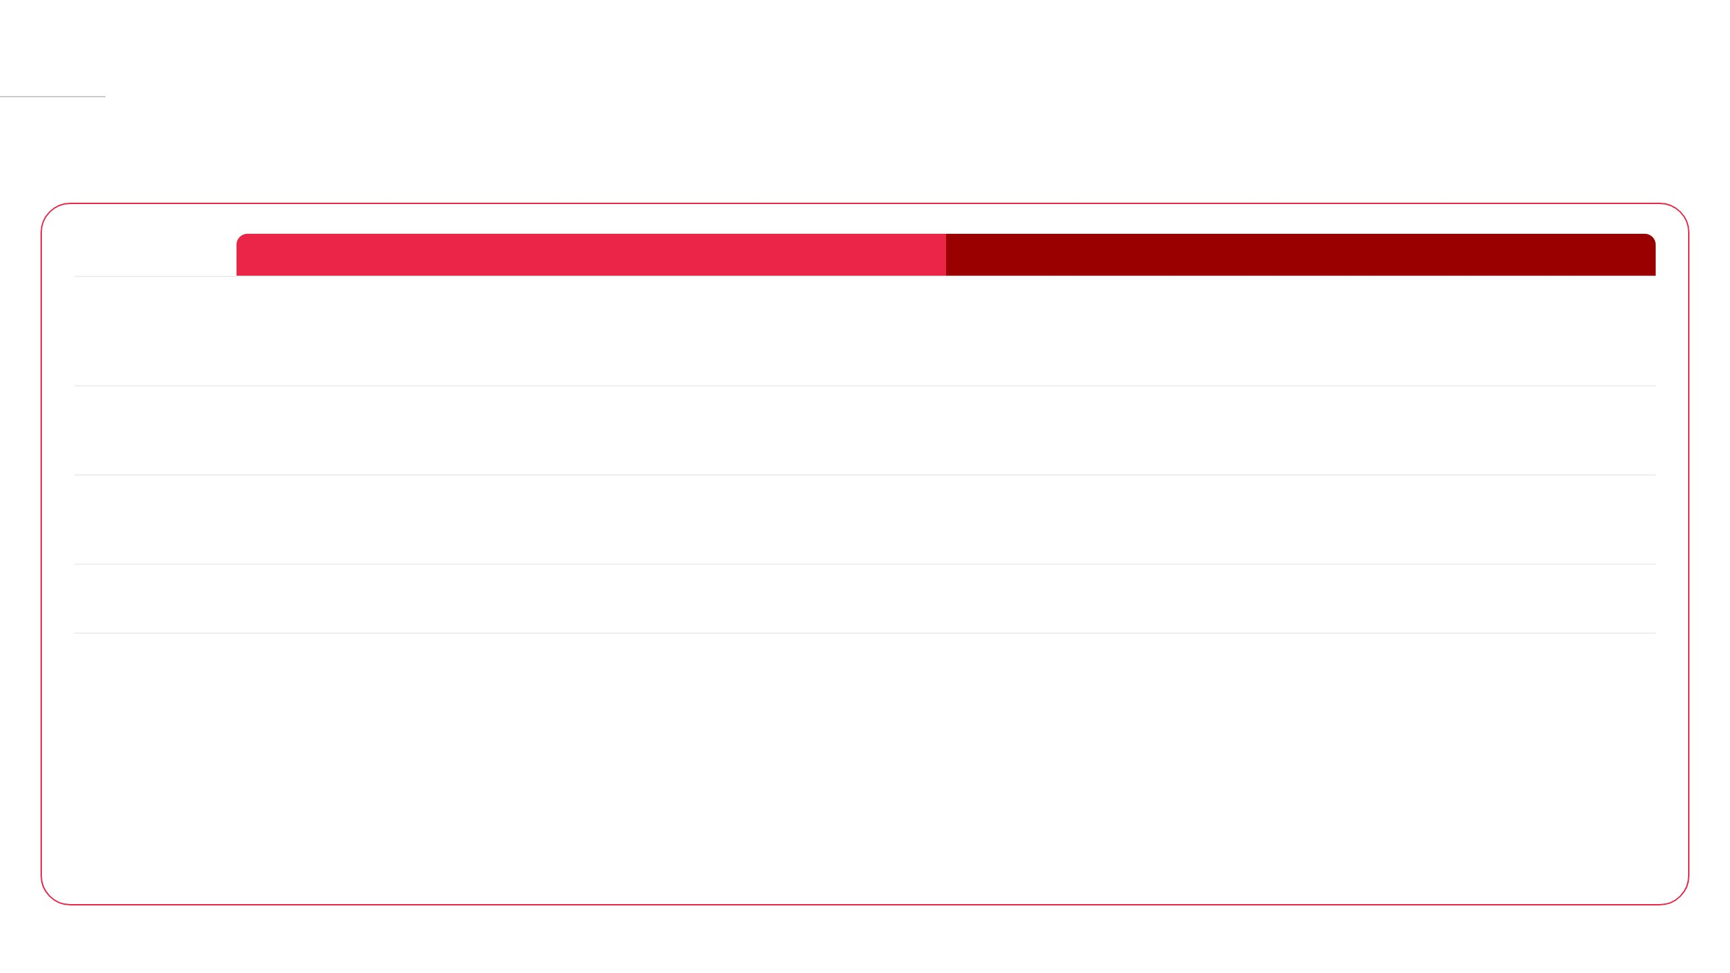
RELATÓRIO DE DESEMPENHO
GUARANÁ JESUS
plano de ação
ads, stories e feed · médio e longo prazo
médio prazo · próximos 3 meses
longo prazo · próximos 6 a 12 meses
Manter o always-on de visitas ao perfil com verba fixa mensal, renovando o criativo (o carrossel "Desculpa…" roda desde agosto). Reservar uma parte da verba para impulsionar posts com melhor resposta orgânica nas primeiras 48h.
Montar um calendário anual de mídia com verba específica para as datas-chave da marca, sem tirar recursos do always-on. Acompanhar custo por visita e por seguidor como indicadores de eficiência.
ads
stories
Priorizar stories do cotidiano sempre que houver produção: cenas da cidade, pontos de venda, momentos de consumo, com enquetes e caixas de pergunta para gerar respostas.
Criar quadros fixos semanais nos stories e organizar destaques temáticos, transformando o canal em espaço de relacionamento contínuo com a comunidade.
feed
Levar os insights da campanha para o conteúdo próprio: identidade ludovicense, patrimônio e pessoas reais, em Reels, sem depender de creators. Usar as collabs apenas como referência para as próximas campanhas.
Consolidar uma linha editorial com pilares fixos (produto, identidade local e sazonal) e metas por pilar, com creators entrando apenas como reforço pontual em campanhas.
facebook
Adaptar os Reels de melhor desempenho do Instagram para a página e retomar o volume de publicações de agosto.
Definir o papel do canal como apoio de alcance pago, com metas próprias de visualização e cliques.

Slide 22
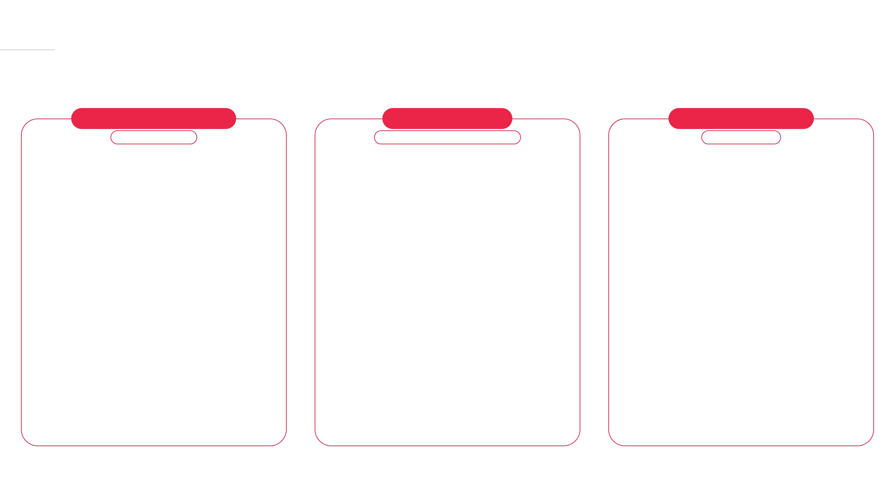
RELATÓRIO DE DESEMPENHO
GUARANÁ JESUS
resumo:
estratégias identificadas, propostas e próximos passos:
o que devemos continuar
pontos de atenção
o que devemos testar
VALIDADO ✔
O QUE MERECE CUIDADO ⚠
HIPÓTESES
• Always-on de seguidores: sustentou a taxa de retenção de 15% mesmo com menos visitas.
• Alcance: recuo de 45% no Instagram e 48% no Facebook, acompanhando a menor verba de mídia.
• Séries de lugares e hábitos de São Luís fora do período de campanha (foco em alcance orgânico).
• Identidade ludovicense: os conteúdos sobre São Luís lideraram as interações no Instagram e no Facebook.
• Dependência de campanha: sem as collabs, os posts próprios somaram cerca de 1,1 mil interações; o conteúdo recorrente precisa ganhar tração própria.
• Stories com cenas do cotidiano e caixas de interação (foco em visualizações e respostas).
• Reels exclusivos para o Facebook (foco em interações e seguidores na página).
• Stories do cotidiano: +225% nas visualizações com produção leve.
• Seguidores: saldo 52% menor que o de agosto, acompanhando a verba menor.
• Verba específica para datas-chave, separada do always-on (foco em escala sem perder retenção).
• Datas da cidade: o aniversário de São Luís gerou o maior volume de interações do ano no Instagram.
• Facebook: saldo negativo de seguidores e distribuição dependente de anúncios.
• Creators como reforço pontual em campanhas, usando setembro como referência (foco em alcance).

Slide 23
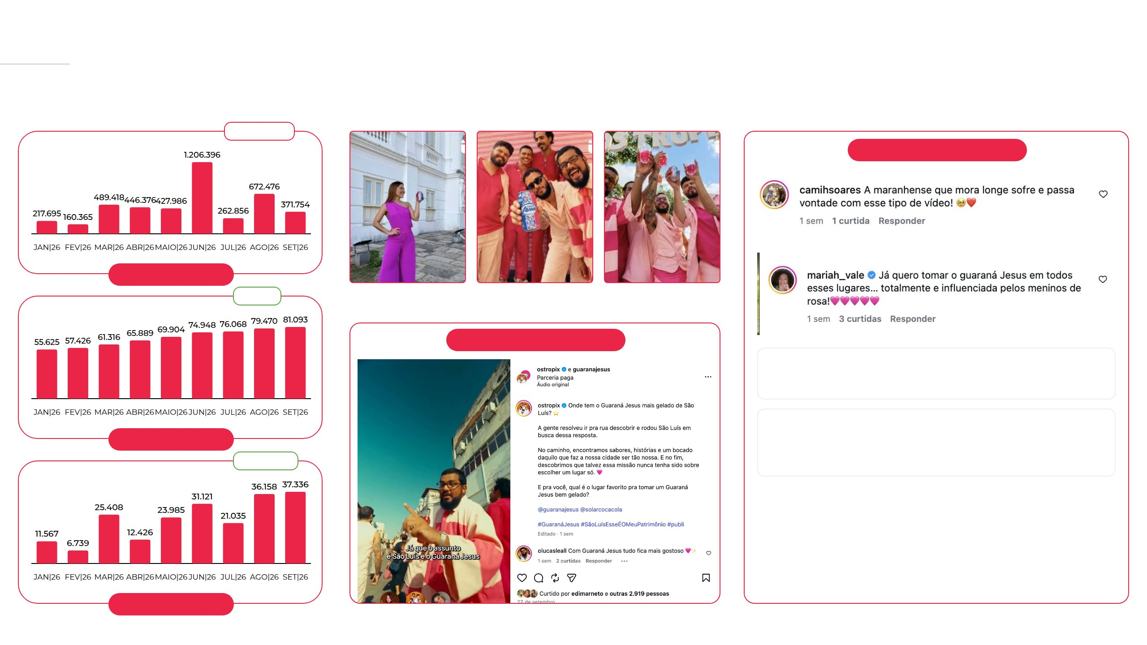
RELATÓRIO DE DESEMPENHO
GUARANÁ JESUS
quadro resumo | big numbers
resumo do desempenho do instagram
M.A: -45%
feedback no perfil
alcance mensal
+1.623
top 3 criativos por interações: 20.502 · 3.456 · 3.153
tá rolando nas redes
julianaccastroo Que conteúdo massa 💗
1 sem · 1 curtida
minimundoleila Como faço pra comprar esse guaraná no Rio de Janeiro?
seguidores
M.A: +3%
1 sem · 4 curtidas
Comentários de setembro destacam a identificação com São Luís, a qualidade do conteúdo e a procura pelo produto fora do Maranhão.
interações

Slide 24

RELATÓRIO DE DESEMPENHO
GUARANÁ JESUS
glossário
• Alcance: Número de contas únicas que visualizaram o conteúdo em determinado período, independentemente da quantidade de vezes que cada uma o acessou;
• Visualizadores: Métrica que substituiu o alcance nas páginas do Facebook a partir de junho/26; número de contas únicas que visualizaram o conteúdo;
• Impressões: Total de vezes que o conteúdo foi exibido, incluindo múltiplas visualizações pela mesma conta;
• Visualizações: Número de vezes que o conteúdo foi assistido/exibido, contabilizando todas as repetições, sem distinção de usuários únicos;
• Visitas ao perfil: Quantidade de acessos ao perfil da marca, provenientes de publicações, anúncios, buscas ou compartilhamentos;
• Novos seguidores: Saldo de pessoas que passaram a seguir o perfil no período analisado;
• Taxa de retenção (visitas x seguidores): Percentual de visitantes do perfil que se tornam seguidores. Mede a eficiência do perfil em transformar interesse em vínculo contínuo (Novos Seguidores ÷ Visitas × 100);
• Interações: Ações realizadas pelos usuários em um post (curtidas, comentários, compartilhamentos, salvamentos, respostas);
• Engajamento: Soma das interações recebidas em um conteúdo;
• Taxa de engajamento: Indicador de envolvimento proporcional do público em relação ao alcance (Interações ÷ Alcance × 100);
• ThruPlay: Reprodução de um vídeo até o fim ou por pelo menos 15 segundos;
• Alcance orgânico: Número de contas únicas que visualizaram o conteúdo sem investimento em mídia paga, incluindo seguidores e não seguidores que tiveram contato de forma espontânea no explorar, hashtags ou compartilhamentos;
• Alcance pago: Número de contas únicas que visualizaram o conteúdo a partir de anúncios ou impulsionamentos pagos.

Slide 25

CAMPANHA ANIVERSÁRIO DE SÃO LUÍS · 414 ANOS

Slide 26
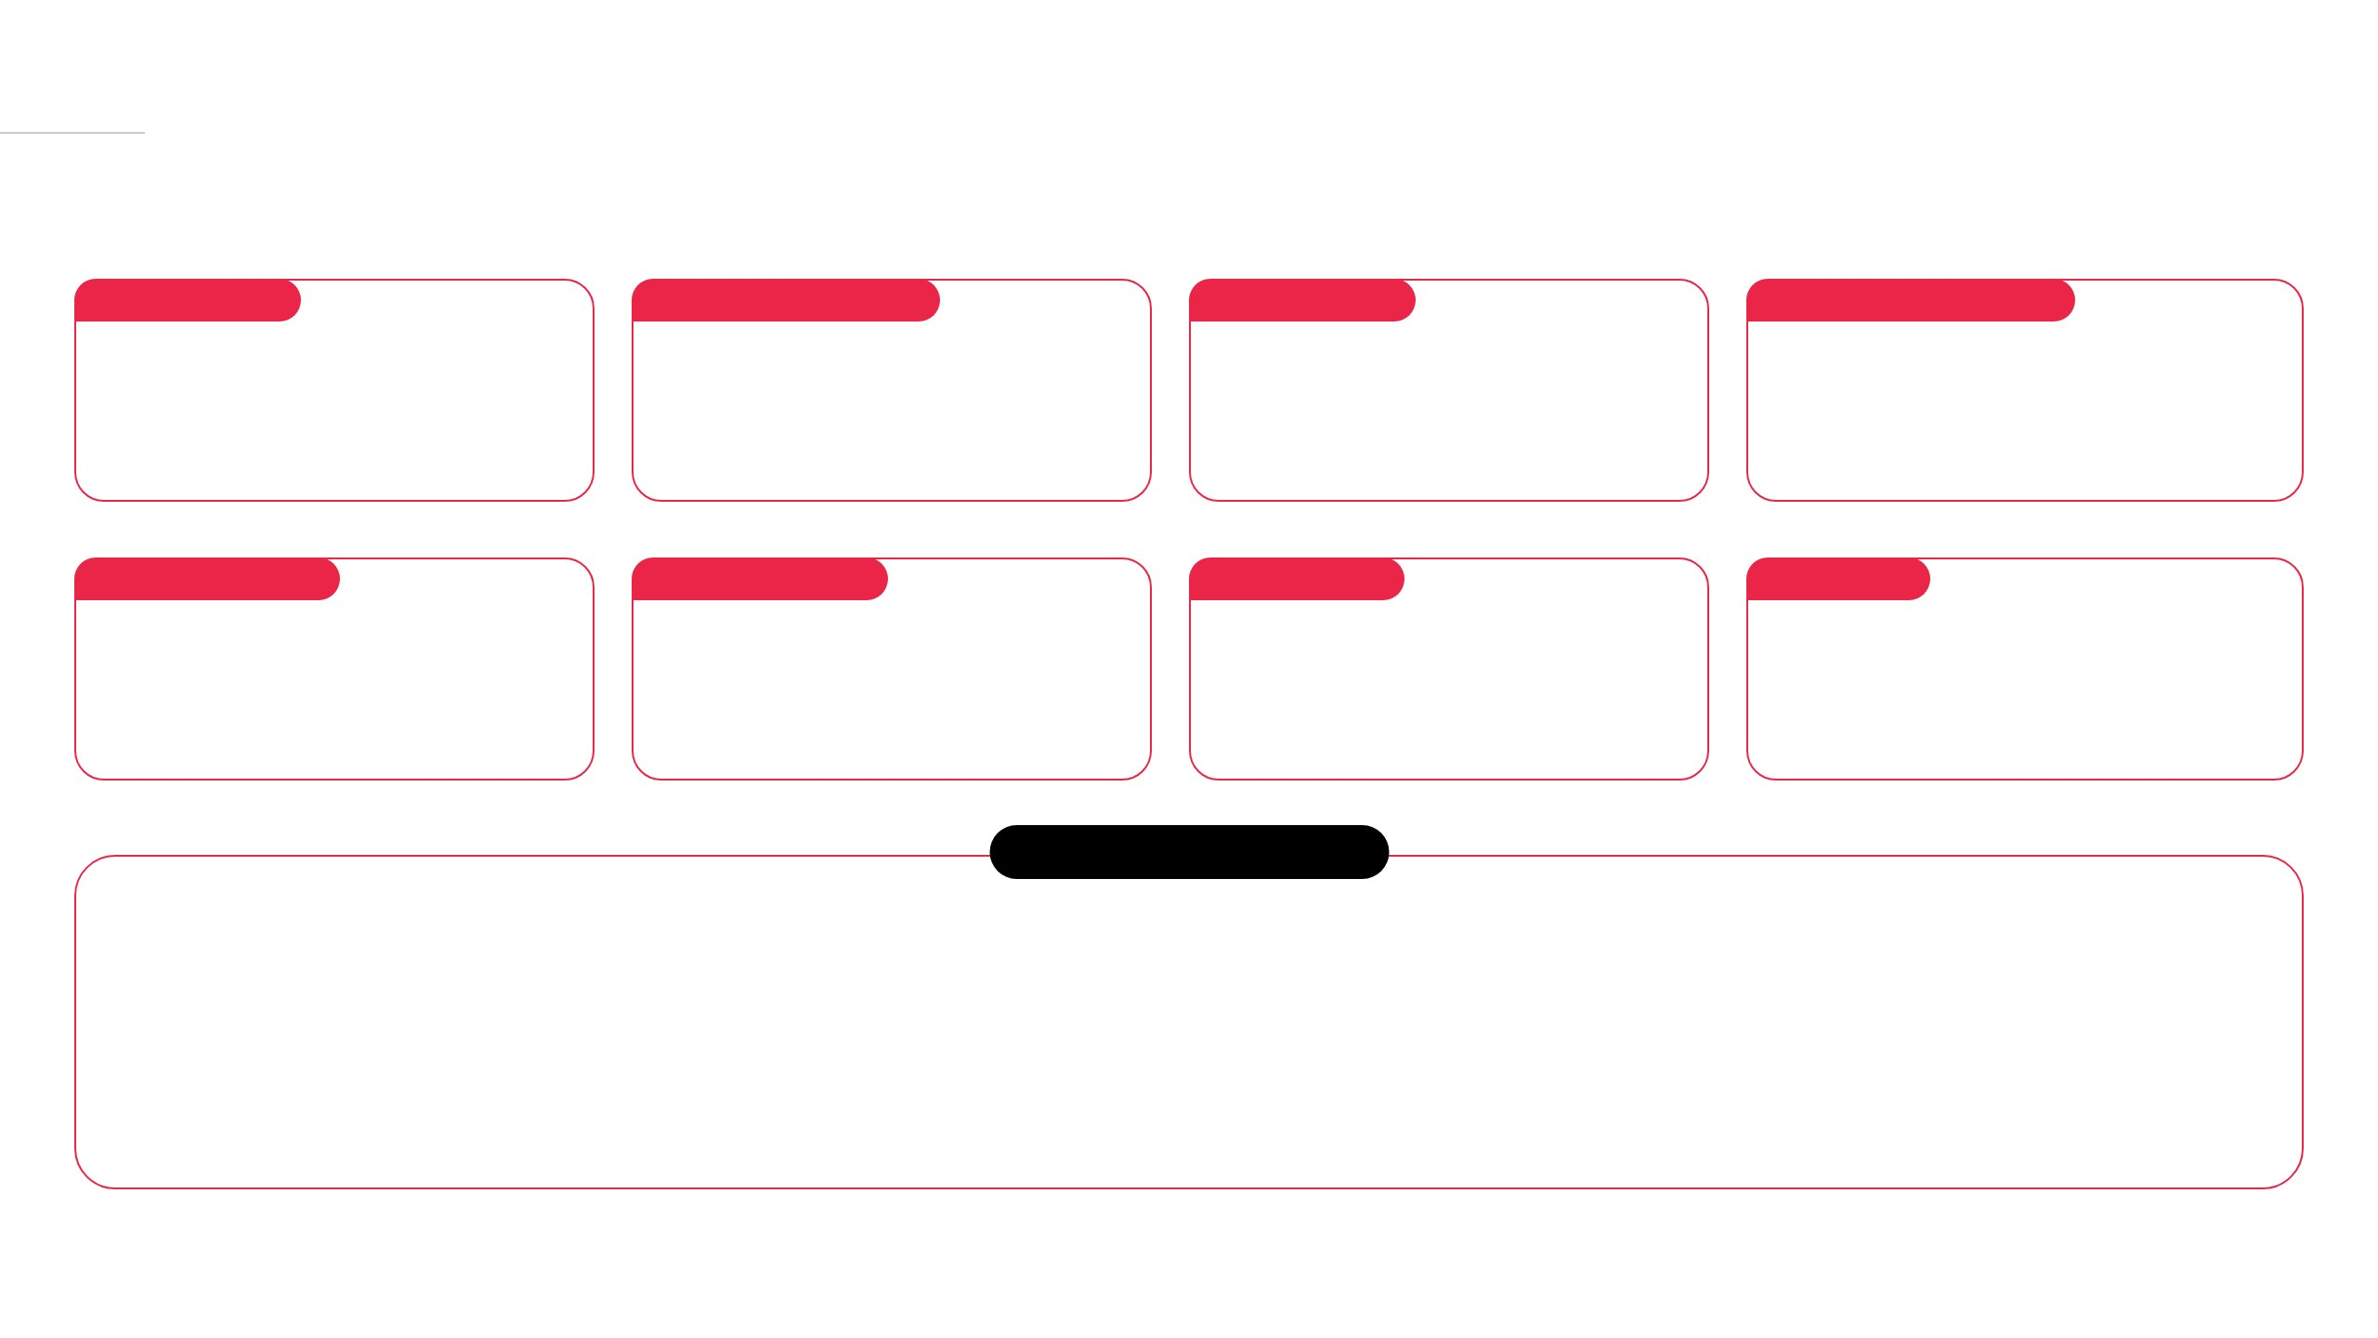
RELATÓRIO DE DESEMPENHO
GUARANÁ JESUS
aniversário de são luís
#SãoLuísEsseÉOMeuPatrimônio · visão geral da campanha em setembro
CONTEÚDOS
ALCANCE SOMADO
INTERAÇÕES
NOVOS SEGUIDORES
10
323.414
29.300
727
publicados entre 02 e 25/09
4 em collab com creators
soma do alcance dos 10 posts
no Instagram
78% das interações do perfil
no mês (37.336)
pessoas que seguiram o perfil
a partir dos posts da campanha
VISUALIZAÇÕES
INVESTIMENTO
THRUPLAYS
COLLABS
408.563
R$ 1.099,21
33.870
286.555
soma dos 10 posts
no Instagram
37% da verba recorrente do mês
sem verba extra · 6 anúncios
nos 5 vídeos impulsionados
de R$ 0,02 a R$ 0,05 cada
alcance somado das 4 collabs
89% do alcance da campanha
observações
A campanha #SãoLuísEsseÉOMeuPatrimônio concentrou o mês do Guaraná Jesus: os 10 conteúdos somaram 29.300 interações, 78% de todo o perfil em setembro. As collabs com creators locais (@thaynaraog, @ostropix e @paivete), recurso pouco usual para a marca, foram o motor da campanha, com 89% do alcance somado e 716 dos 727 novos seguidores gerados pelos posts. Sem verba extra, R$ 1.099,21 da verba recorrente sustentaram a circulação dos vídeos, com custo por ThruPlay entre R$ 0,02 e R$ 0,05, e o carrossel impulsionado gerou 12.232 engajamentos a R$ 0,01 cada.
Alcance e visualizações somados por post (uma mesma conta pode ter visto mais de um conteúdo). Interações = curtidas + comentários + compartilhamentos + salvamentos. Fontes: exportação de posts do Meta Business Suite e Gerenciador de Anúncios.

Slide 27
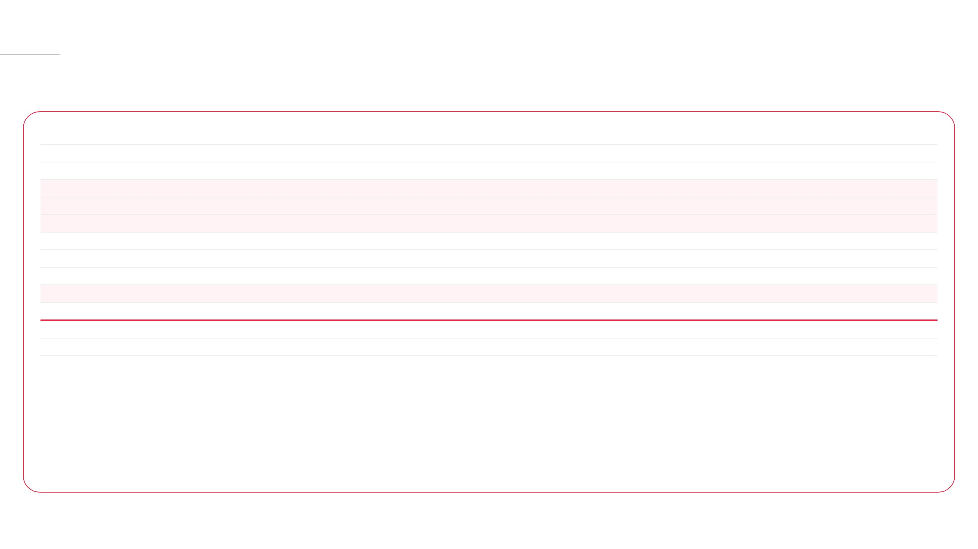
RELATÓRIO DE DESEMPENHO
GUARANÁ JESUS
aniversário de são luís
lista de conteúdos e collabs · instagram e facebook
data
conteúdo
formato
IG alcance
IG visualiz.
IG interações
IG novos seg.
FB alcance
FB interações
02/09
"414 anos de histórias"
reels
5.938
4.376
334
5
337
17
04/09
"Patrimônio é tudo aquilo que compõe…" (convite à participação)
carrossel
26.807
6.399
315
6
286
7
07/09
Collab @thaynaraog · "São Luís é patrimônio de quem vive…"
reels
137.243
210.302
20.502
249
—
—
08/09
Collab @ostropix · "414 anos de São Luís"
reels
69.439
90.936
3.153
235
—
—
10/09
Collab @paivete · "Bora turistar por São Luís"
reels
38.974
23.622
1.139
10
—
—
11/09
Roteiro digital pelos patrimônios
carrossel
1.290
2.677
114
0
193
6
15/09
Coleção de selos de São Luís
carrossel
1.018
2.347
101
0
285
14
17/09
Ação #SãoLuísEsseÉOMeuPatrimônio (regulamento)
estático
747
1.436
37
0
128
0
22/09
Collab @ostropix · "Onde tem o Guaraná Jesus mais gelado…"
reels
40.899
64.998
3.456
222
—
—
25/09
"São Luís tem patrimônio em cada canto" (fotos do público)
reels
1.059
1.470
149
0
253
13
Total da campanha (10 conteúdos · 4 collabs)
323.414
408.563
29.300
727
1.482
57
Subtotal collabs
286.555
389.858
28.250
716
Linhas destacadas: collabs com creators (publicadas no Instagram, sem versão na página do Facebook). Valores totais de cada post na exportação do Meta; o detalhamento dos anúncios aparece na próxima tela.

Slide 28
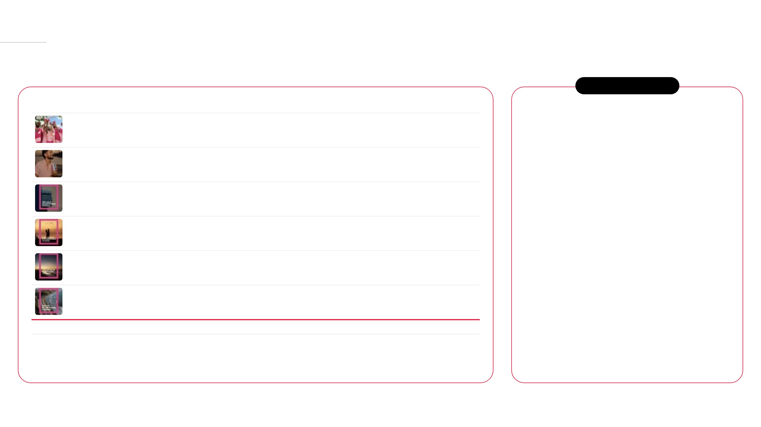
RELATÓRIO DE DESEMPENHO
GUARANÁ JESUS
aniversário de são luís
anúncios da campanha · Gerenciador de Anúncios
observações
anúncio
investimento
alcance
impressões
resultado
custo
A mídia da campanha priorizou visualização completa dos vídeos: os 5 vídeos somaram 33.870 ThruPlays com custo entre R$ 0,02 e R$ 0,05. O vídeo em collab com @paivete foi o mais eficiente, com 10.694 ThruPlays a R$ 0,02 e o maior alcance pago (36.589). O carrossel teve o menor custo por resultado da campanha, R$ 0,01 por engajamento.
Os vídeos com selos de patrimônio tiveram bom custo por ThruPlay, mas alcance pago menor que o das collabs. Como a marca não tem o hábito de trabalhar com creators, esse resultado deve ser lido como insight para as próximas campanhas, e não como régua para o conteúdo recorrente.
Vídeo · collab @ostropix
R$ 299,73
29.898
35.792
6.289 ThruPlays
R$ 0,05
Vídeo · collab @paivete
R$ 200,00
36.589
42.809
10.694 ThruPlays
R$ 0,02
Vídeo · selo "São Luís é
um patrimônio"
R$ 150,00
24.712
33.399
6.018 ThruPlays
R$ 0,02
Vídeo · selo "A Ilha do
amor é um patrimônio"
R$ 149,67
3.277
7.718
5.439 ThruPlays
R$ 0,03
Vídeo · selo
R$ 149,81
4.769
9.295
5.430 ThruPlays
R$ 0,03
Carrossel
R$ 150,00
25.291
36.569
12.232 engajamentos
R$ 0,01
Total campanha
R$ 1.099,21
124.536*
165.582
33.870 ThruPlays
*Alcance somado por anúncio (uma mesma conta pode ter sido impactada por mais de um anúncio). Identificação dos criativos pelas miniaturas do Gerenciador. A campanha de visitas ao perfil (carrossel "Desculpa…", R$ 1.877,83) não faz parte da ação de aniversário e ficou de fora.

Slide 29

OBRIGADO

